Slide 1


Центр оценки качества образования
Порядок организации
и проведения региональной оценки качества образования в 2019 году
(11.02.-11.03.2019г.)

Slide 2
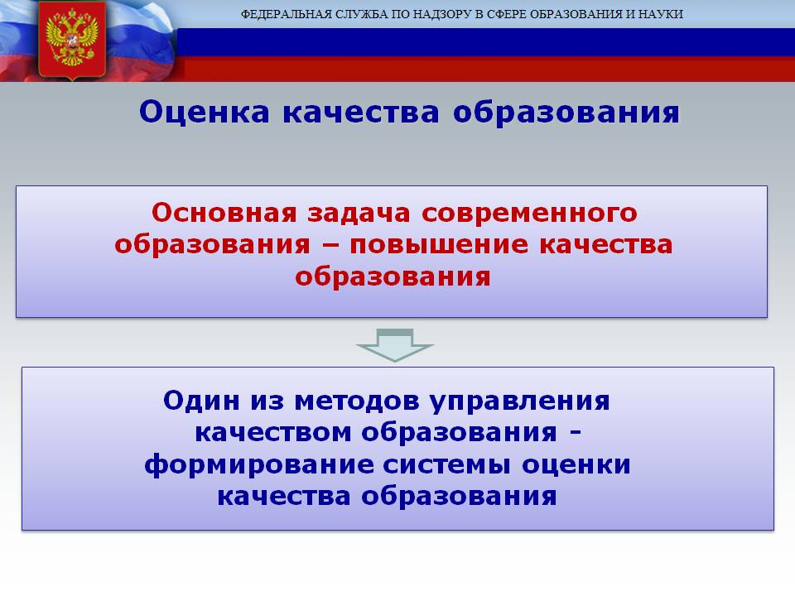

Slide 3
Нововведения ГИА-2019
ЕГЭ
выбор только одного уровня математики: профильный или базовый
Преимущества:
Риски и зона ответственности:
Упорядочивание выбора
Минимизация трудозатрат при подготовке и рациональное распределение времени
Ликвидация ошибок в РИС
Ошибка в выборе уровня для прохождения математики
Препятствие со стороны педагогов в выборе математики профильного уровня, отказ сопровождать подготовку
ОГЭ
проведение устного собеседования по русскому языку
Преимущества:
Риски и зона ответственности:
:
Оценка уровня коммуникативных компетенций выпускников
Простые и понятные критерии оценивания для получения допуска выпускников к ГИА
Организационные трудности по составлению расписания занятости выпускников в день собеседования
Обеспечение участия выпускников с ОВЗ (с нарушениями речи)
3
Notes:
3

Slide 4

Нормативно-правовое регулирование проведения РСОКО
Государственная программа Тюменской области «Развитие образования и науки» до 2020 года, утвержденная распоряжением Правительства Тюменской области от 30.12.2014 №698-п (в ред. от 28.12.2016 №628-п), с целью построения независимой и объективной системы оценки качества образования в 2018-2019 году продолжена модель независимой региональной системы оценки качества образования (далее РСОКО).
Методические рекомендации
по организации и проведению государственной итоговой аттестации по образовательным программам основного общего и среднего общего образования в форме основного государственного экзамена и единого государственного экзамена для лиц с ограниченными возможностями здоровья, детей-инвалидов и инвалидов в 2019 году (Приложение 12 к письму Рособрнадзора от 29.12.2018 № 10-987)
Методические рекомендации
по подготовке и проведению государственной итоговой аттестации по образовательным программам основного общего образования в 2019 году (Приложение 12 к письму Рособрнадзора от 29.12.2018 № 10-987)

Slide 5
Рекомендовано МОУО ПОДГОТОВИТЬ приказы:
1. об утверждении графика РСОКО;
2. о назначении ответственных за организацию и проведение РСОКО в МОУО;
3. о назначении членов ГЭК, уполномоченных членов ГЭК (9кл) на ППЭ;
4. о назначении сотрудников ППЭ (руководитель ППЭ, технический специалист ППЭ, организаторы в аудитории – по 2 на аудиторию, организатор вне аудитории - в соответствии с методическими рекомендациями, медицинский работник);
5. о составе предметных комиссий, об определении сроков и места работы предметных комиссий;
6. об утверждении графика и мест печати экзаменационных материалов (9 и 11 кл.);
7. о назначении технического специалиста ППЭ - ответственного за работу с программой ввода данных результатов тестирований и отправки файлов в РЦОИ.
Довести ( под роспись) до сведения всех участников РСОКО приказы, адреса ППЭ, даты экзаменов.
Обеспечивают информационную безопасность на всех этапах подготовки и проведения РСОКО.

Slide 6
Информационный минимум*
Сроки подачи заявлений на ГИА | 01.02.2019 – для ГИА-11 01.03.2019 – для ГИА-9
Обязательные предметы на ГИА | 4 предмета (русский язык, математика + 2 предмета по выбору) – для ОГЭ-9 2 предмета (русский язык, математика) – для ГИА-11
Условия допуска к ГИА | Итоговое сочинение (изложение) в 11 классах - 05.12.2018, 06.02.2019, 08.05.2019 Устное собеседование по русскому языку в 9 кл. - 13.02., 13.03., 06.05.2019
Внесение изменений в РИС (не позднее чем за две недели до ГИА) | Уважительная причина, подтвержденная официальным документом (получение целевого места в вузе, переезд, состояние здоровья)
Создание особых условий на ГИА | Заключение ПМПК, заявление на ГИА
Выбор предметов для ГИА (новое) | Один уровень ЕГЭ по математике (базовый или профильный)
Места расположения ППЭ | См. Приказ ДОН от 09.10.2018 №656/ОД
Соблюдение Порядка проведения ГИА | Запрет на наличие средств связи (мобильных телефонов), фото- и шпаргалок
Разрешенные на ГИА средства | Приказ РОН об утверждении расписания ГИА
*на основе приказов Минпросвещения России и Рособрнадзора, №189/1513 и №190/1512 от 07.11.2018
6

Slide 7
Сводный график проведения независимой оценки качества образования во 2 полугодии 2018-2019 уч. года
Класс | Предметы | Сроки проведения | Участие | Формат проведения
Национальные исследования качества образования
6,10 | Физическая культура | 08.04-12.04.2019 | Выборка ОУ определяется РОН | Контрольная работа
Всероссийские проверочные работы
4 | Русский язык | 15-19.04.2019 | 100% участие | Контрольная работа
 | Математика | 22-26.04.2019
 | Окружающий мир | 22-26.04.2019
5 | Русский язык | 22-26.04.2019 | 100% участие | Контрольная работа
 | Математика | 22-26.04.2019
 | История | 15-19.04.2019
 | Биология | 15-19.04.2019
6 | Математика | 22-26.04.2019 | 100% участие | Контрольная работа
 | Биология | 15-19.04.2019
 | Русский язык | 22-26.04.2019
 | География | 08-12.04.2019
 | Обществознание | 15-19.04.2019
 | История | 08-12.04.2019
7 | География | 15-19.04.2019 | 100% участие | Контрольная работа
 | Иностранный язык | 01-05.04.2019
 | Обществознание | 01-05.04.2019
 | Русский язык | 08-12.04.2019
 | Биология | 08-12.04.2019
 | Математика | 15-19.04.2019
 | Физика | 22-26.04.2019
 | История | 22-26.04.2019
7

Slide 8
Сводный график проведения независимой оценки качества образования во 2 полугодии 2018-2019 уч. года
Класс | Предметы | Сроки проведения | Участие | Формат проведения
Всероссийские проверочные работы
8 | Обществознание | 01-05.04.2019 | 100% участие | Контрольная работа
 | Биология | 01-05.04.2019
 | Физика | 08-12.04.2019
 | География | 08-12.04.2019
 | Математика | 15-19.04.2019
 | Русский язык | 15-19.04.2019
 | История | 22-26.04.2019
 | Химия | 22-26.04.2019
10 | География | 11-15.03.2019 | 100% участие | Контрольная работа
11 | Иностранный язык | 4-8.03.2019 | 100% участие | Контрольная работа
 | История | 11-15.03.2019
 | География | 11-15.03.2019
 | Химия | 11-15.03.2019
 | Физика | 18-22.03.2019
 | Биология | 18-22.03.2019
Комплексные метапредметные работы
10 | Читательская грамотность | 28-26.02.2019 | 100% участие | Конкурс-исследование
 | Финансовая грамотность | 04-04.03.2019
Репетиционные экзамены
9 | Русский язык | 11.02.-11.03.2019 | 100% участие | Задания-аналоги ОГЭ/КИМ на электронном носителе
 | Математика
11 | Русский язык |  | 100% участие | Задания-аналоги ЕГЭ/КИМ на электронном носителе
 | Математика (П, Б) |  | 100% участие
8

Slide 9
Зоны контроля и ответственности руководителей МОУО
в 3 четверти учебного года
Мероприятия | Меры
Обеспечение полноты и актуальности сведений в РИС: до 1 февраля - 11 классы, до 1 марта - 9 классы. | Инструктажи, контроль выполнения требований Порядка ГИА и рекомендаций
Участие: - в апробациях, репетиционных экзаменах, имитационных ЕГЭ/ОГЭ; - в тренировках по отработке технологий ГИА. | Контроль действий участников ГИА (дети и взрослые), проведение контрольного тестирования, тренингов, инструктажей с работниками школ
Обеспечение: - организации в школах, в том числе на сетевой основе, дополнительных занятий, консультаций, тренингов для выпускников по отработке заданий; - условий для участия в областных вебинарах для педагогов и педагогов с детьми. | Контроль проведения дополнительных занятий с выпускниками в школах, участия педагогов, методистов в еженедельных вебинарах, организованных экспертами предметных комиссий
Организация информационно-разъяснительной работы с выпускниками, их родителями, общественниками, СМИ. | Собрания, встречи, телефоны «горячих» линий, консультации, информация на стендах, сайтах
Создание благоприятной психологической обстановки для выпускников. | Тренинги, консультации, памятки, буклеты, навигатор подготовки к ГИА.
9

Slide 10
Организация
репетиционных (пробных) экзаменов
Проводятся с целью ознакомления обучающихся с процедурой ГИА, выявления «проблемных» точек в освоении предметов, своевременной коррекции учебного материала.
Условия проведения
Даты проведения определяет МОУО
Выбор профиля экзамена по математике осуществляет выпускник самостоятельно
Проведения репетиционных экзаменов в ОУ или ППЭ и резервные дни для выпускников, их пропустивших, определяет МОУО (организация мероприятия в ППЭ и/или в своих школах), рекомендуемая резервная дата 18 - 21.03.2019 г. (если есть необходимость)
10

Slide 11
Общие рекомендации по процедурам независимой оценки качества образования
Без выставления оценок в журнал и без влияния на текущую успеваемость
Единообразный анализ результатов оценочных процедур по выстроенной схеме:
Направления | Алгоритм анализа | Результат
Анализ результатов выполнения заданий оценочных процедур | Соотнесение процента выполнения отдельных заданий по каждому конкретному знанию и умению | Организация индивидуальной работы по конкретным пробелам в знаниях, коррекция результатов
 | Соотнесение процента выполнения заданий по типам | Возможность увидеть «проблемные» зоны и зоны «стабильности»
 | Рассмотрение выполнения заданий группами обучающихся с разным уровнем подготовки | Возможность составления программы работы с разными категориями обучающихся
 | Индивидуальное выявление конкретных ошибок и наиболее удачных решений (анализируется каждая работа обучающегося) | Формирование спектра «типичных затруднений» и проблем в целом по каждому классу и школе
Анализ объективности оценочных процедур | Сопоставление результатов: - оценочных процедур по форматам и годам | Определение степени и признаков необъективности в оценивании. Выявление «лояльных» и «строгих» педагогов. Работа по обеспечению объективного оценивания.
 | - внешнего и внтришкольного оценивания
11

Slide 12
Общие рекомендации по процедурам независимой оценки качества образования
Принятие управленческих решений после получения результатов по каждому виду оценочных процедур, в том числе:
выявление и тиражирование успешного опыта отдельных учителей;
формирование системы методической работы, основываясь на сетевых формах взаимодействия;
персонифицированное повышение квалификации педагогов.
Организация индивидуальной работы с обучающимися после получения результатов по алгоритму:
выявление «зон неуспешности» каждого выпускника;
формирование программы урочной и внеурочной деятельности и графика работы с выпускником;
промежуточная экспресс-диагностика.
12

Slide 13
График работ на РСОКО в ППЭ 11 класс
Математика (базовый уровень)
Виды работ | Математика (Базовый уровень) 11 класс
Дата получения материалов РСОКО ОУО, рассадка участников по ППЭ | За 3 дня до экзамена
Печать ЭМ (бланков, КИМов) в ППЭ, формирование пакетов по аудиториям | Минимум за 1 день до экзамена
Работа технического специалиста по внесению данных бланков регистрации и ответов участников РСОКО в программу | (5 рабочих дней)
Сдача файлов в РЦОИ | После внесения ответов
Получение результатов ОУО | После подгрузки всех участников

Slide 14
График работ на РСОКО в ППЭ 11 класс
Математика (профильный уровень)
Виды работ | Математика (профильный уровень) 11 класс
Дата получения материалов РСОКО ОУО, рассадка участников по ППЭ | За 3 дня до экзамена
Печать ЭМ (бланков, КИМов) в ППЭ, формирование пакетов по аудиториям | Минимум за 1 день до экзамена
Работа предметной комиссии по проверке письменной части | (5 рабочих дней)
Работа технического специалиста по внесению данных бланков регистрации, кратких ответов участников РСОКО и данных протоколов проверки ПК в программу | (5 рабочих дней)
Сдача файлов в РЦОИ | После внесения ответов
Получение результатов ОУО | После подгрузки всех участников

Slide 15
График работ на РСОКО в ППЭ 11 класс
Русский язык
Виды работ | Русский язык 11класс
Дата получения материалов РСОКО ОУО, рассадка участников по ППЭ | За 3 дня до экзамена
Печать ЭМ (бланков, КИМов) в ППЭ, формирование пакетов по аудиториям | Минимум за 1 день до экзамена
Работа предметной комиссии по проверке письменной части | (5 рабочих дней)
Работа технического специалиста по внесению данных бланков регистрации, кратких ответов участников РСОКО и данных протоколов проверки ПК в программу | (5 рабочих дней)
Сдача файлов в РЦОИ | После внесения ответов
Получение результатов ОУО | После подгрузки всех участников

Slide 16
График работ на РСОКО в ППЭ 9 класс
Математика
Виды работ | Математика 9 класс
Дата получения материалов РСОКО ОУО, рассадка участников по ППЭ, печать справочных материалов. | За 3 дня до экзамена
Печать ЭМ (бланков, КИМов) в ППЭ, формирование пакетов по аудиториям | Минимум за 1 день до экзамена
Работа предметной комиссии по проверке письменной части | (5 рабочих дней)
Работа технического специалиста по внесению регистрационных данных, кратких ответов участников РСОКО и данных протоколов проверки ПК в программу. | (5 рабочих дней)
Сдача файлов в РЦОИ | После внесения ответов
Получение результатов ОУО | После подгрузки всех участников

Slide 17
График работ на РСОКО в ППЭ 9 класс
Русский язык
Виды работ | Русский язык 9 класс
Дата получения материалов РСОКО ОУО, рассадка участников по ППЭ | За 3 дня до экзамена
Печать ЭМ (бланков, КИМов) в ППЭ, формирование пакетов по аудиториям | Минимум за 1 день до экзамена
Работа предметной комиссии по проверке письменной части | (5 рабочих дней)
Работа технического специалиста по внесению регистрационных данных, кратких ответов участников РСОКО и данных протоколов проверки ПК в программу. | (5 рабочих дней)
Сдача файлов в РЦОИ | После внесения ответов
Получение результатов ОУО | После подгрузки всех участников

Slide 18
Дополнительные материалы на контрольных работах
КЛАСС | ПРЕДМЕТ | РАЗРЕШЕНЫ дополнительные материалы | С какого времени?
9 | Русский язык | Орфографический словарь | С начала контрольной работы
9 | Математика | Справочные материалы | КИМ
11 | Русский язык | НЕТ | -
11 | Математика (профильный уровень) Математика (базовый уровень) | Линейка Линейка | КИМ

Slide 19
О продолжительности контрольных работ НАЧАЛО РАБОТ- 10-00
Класс | Предмет | Время
9 | РУССКИЙ ЯЗЫК | 3 часа 55мин (235 мин.)
 | МАТЕМАТИКА | 3 часа 55мин (235 мин.)
11 | РУССКИЙ ЯЗЫК | 3 часа 30 минут (210мин.)
 | МАТЕМАТИКА (профильный уровень) | 3 часа 55мин (235 мин.)
 | МАТЕМАТИКА (базовый уровень) | 3 часа (180 мин.)

Slide 20
Организация работы в ППЭ
Обеспечить ППЭ печатной бумагой формата А4 (печать односторонняя)
из расчета на 1 участника:
9класс: русский язык (2 листа – на бланки + 4 листа КИМ) = 6 листов;
математика (2 листа – на бланки + 6 листов КИМ) = 8 листов;
дополнительные бланки необходимо напечатать в достаточном количестве для Вашего ППЭ на оба экзамена.
Обеспечить упаковочными конвертами – по 2 на каждую аудиторию (один - для упаковки бланков ответов № 1 и № 2 после экзамена ; второй -для упаковки КИМов).
Необходимо приготовить черновики (это могут быть тетрадные листы)
11 класс:
русский язык -5 листов на бланки + 7 на КИМ = 12 листов;
математика (базовый уровень) - 3 листа на бланки + 6 листов КИМ = 9 листов;
математика (профильный уровень) - 5 листов на бланки +3 КИМ = 8 листов;
дополнительные бланки необходимо напечатать в достаточном количестве для Вашего ППЭ на оба экзамена.
Обеспечить упаковочными конвертами – по 2 на каждую аудиторию. (один -для упаковки бланков регистрации и бланков ответов № 1 и № 2 после экзамена; второй -для упаковки КИМов).
Необходимо приготовить черновики (это могут быть тетрадные листы).
Печать материалов должна быть в хорошем качестве, для этого необходимы новые картриджи, также необходимо проверить всё оборудование, задействованное во время проведения РСОКО.

Slide 21

Подготовка к РСОКО 11 класс.
Контрольно-измерительные материалы (далее КИМ) будут направлены в МОУО по защищенному каналу.
Штаб ППЭ должен быть оборудован компьютером (ноутбуком) и подключенным к нему принтером.
Печать комплектов на каждого участника (КИМов и бланков) производится в МОУ или ППЭ минимум за день до экзамен, согласно сроков и места печати, определенных в приказе МОУ.

Slide 22

ППЭ начинает свою работу в 8-00 час.
Проводятся все необходимые мероприятия согласно Методическим рекомендациям Рособрнадзора от 2019г.
11 класс. За сутки Член ГЭК получает у ответственного специалиста за РСОКО в МОУО файлы, содержащие комплекты экзаменационных работ. Рассадку участников и распределение сотрудников ППЭ руководитель ППЭ проводит заранее самостоятельно. Формы ППЭ берем из МР.
Печать КИМ осуществляется за сутки до экзамена. Комплект учащегося состоит из:
титульного листа (на котором указано предмет, код предмета, номер бланков, код ППЭ, дата экзамена);
бланка регистрации;
бланка ответов № 1
бланки ответов № 2 (лист №1, лист №2) (нет в математике базового уровня)
КИМа.

Slide 23

Индивидуальный
комплект учащегося
11 класса

Slide 24

Организаторы в аудитории передают комплекты участникам. Участники проверяют совпадение значений номеров КИМ с соответствующими значениями на титульном листе. Если обнаружен брак или несовпадения, необходимо заменить весь комплект.
Экзамен проходит в соответствии с Методическими материалами Рособрнадзора 2019

Slide 25
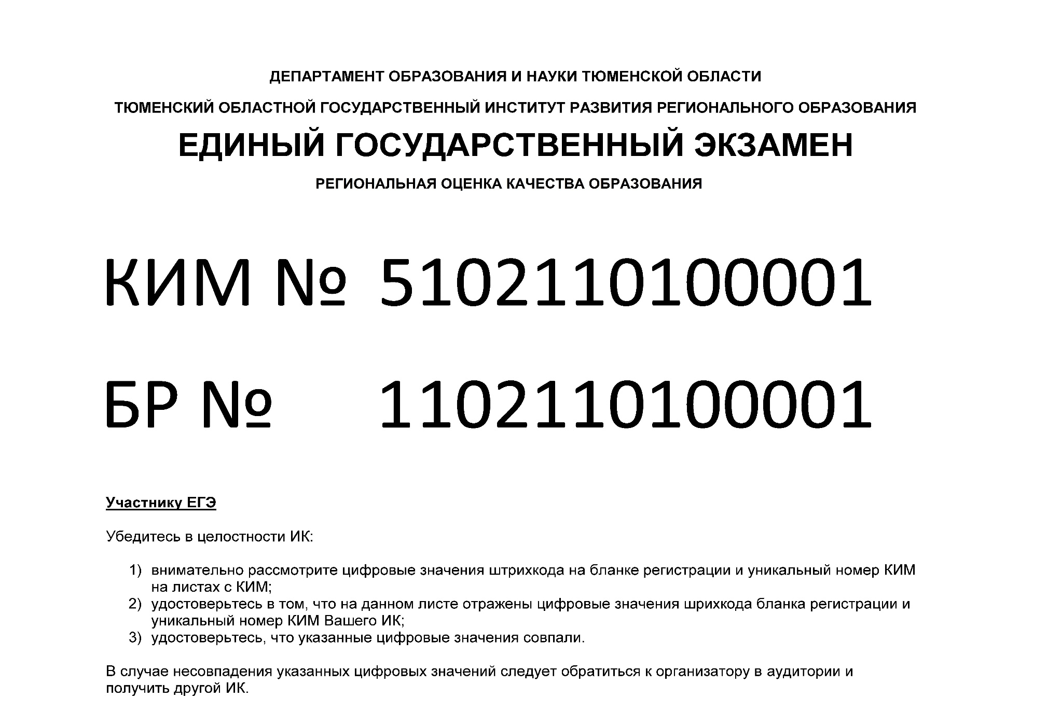
ТИТУЛЬНЫЙ ЛИСТ

Slide 26
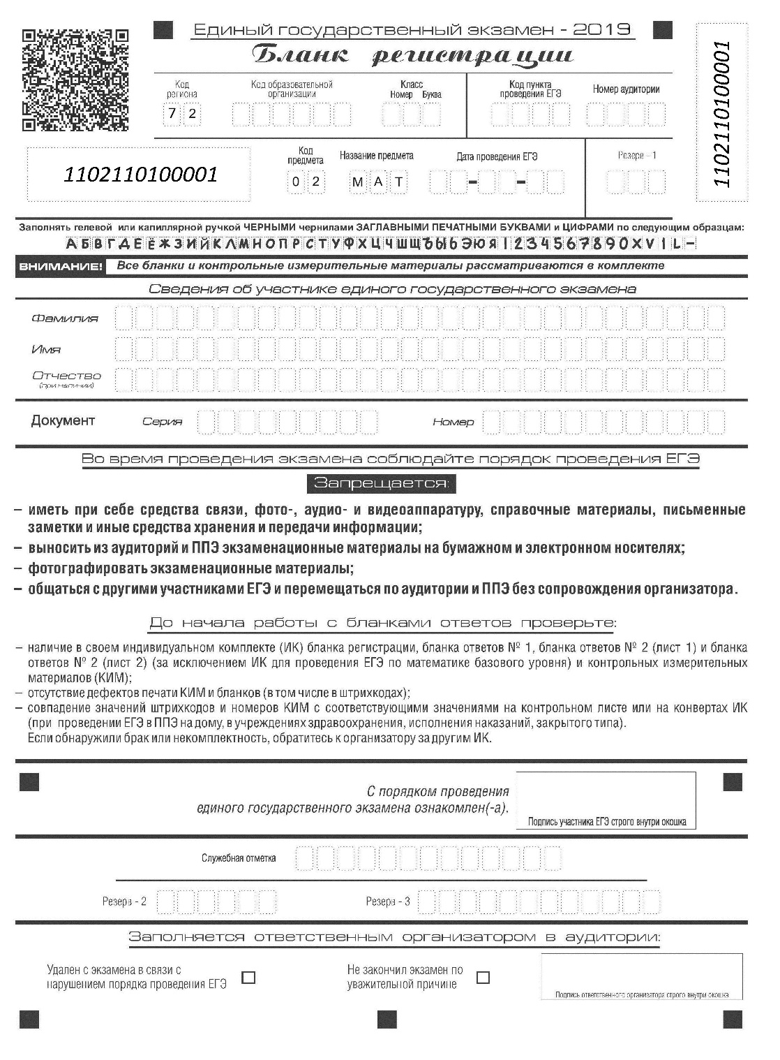
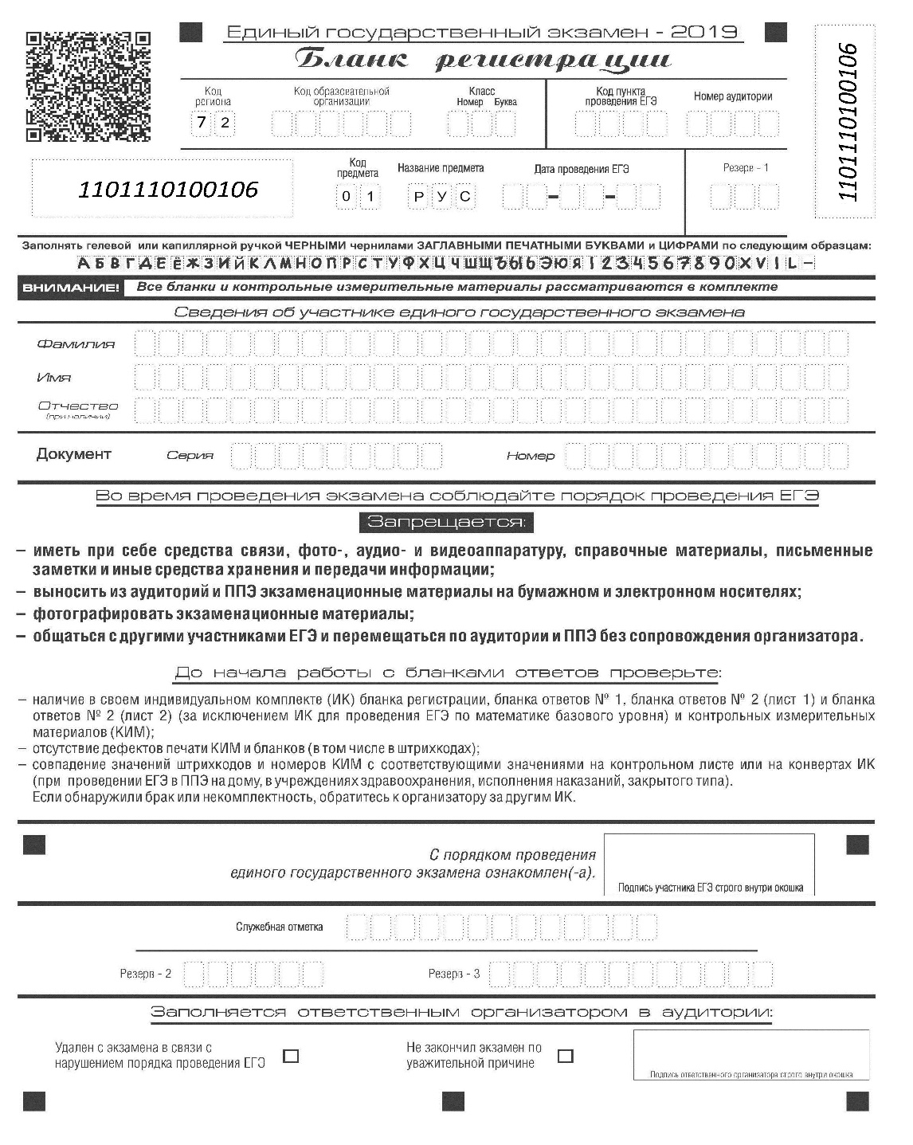

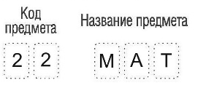

Slide 27
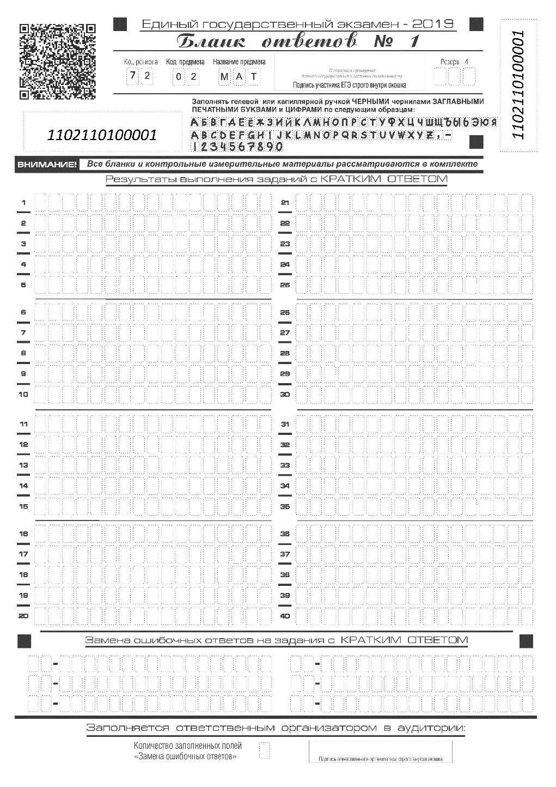
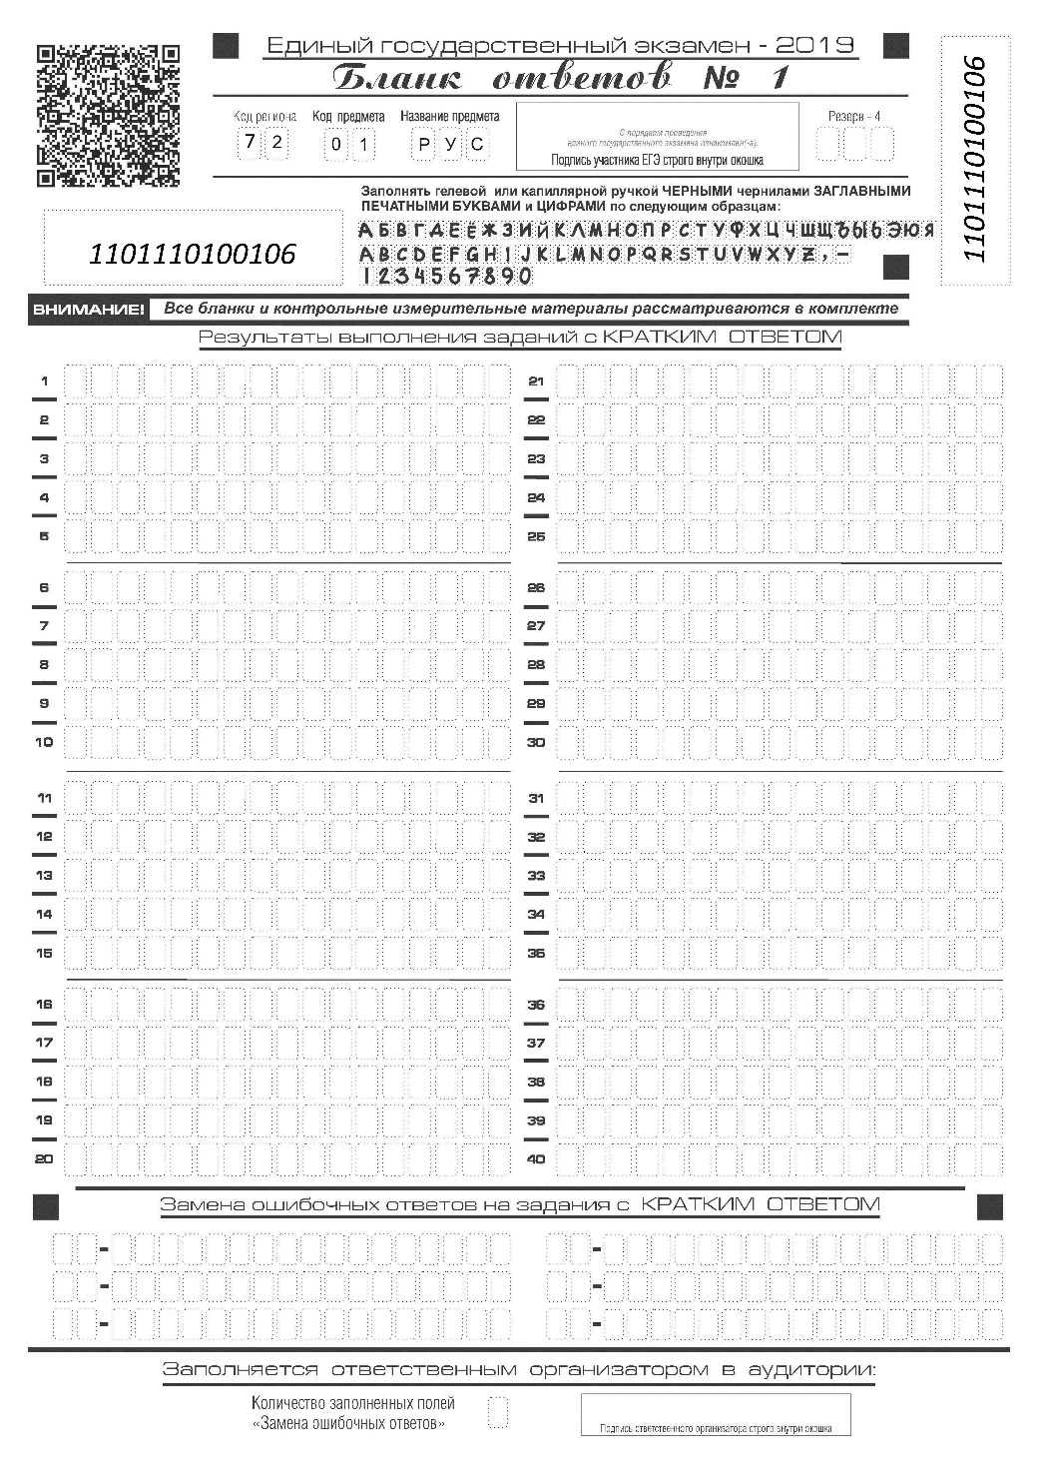


Slide 28
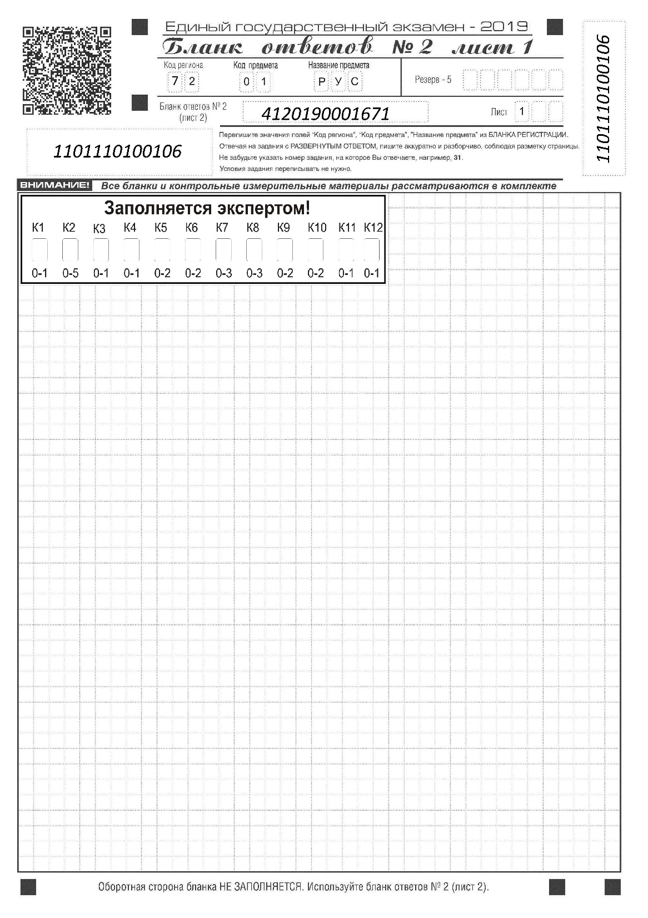
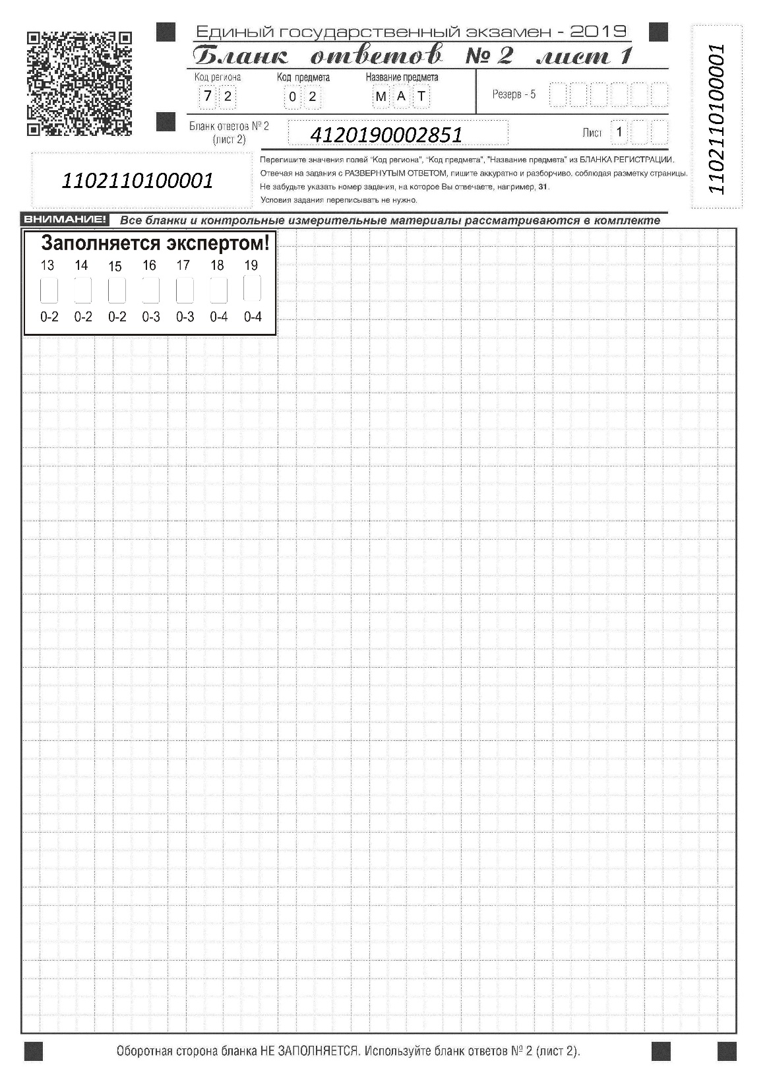

Slide 29
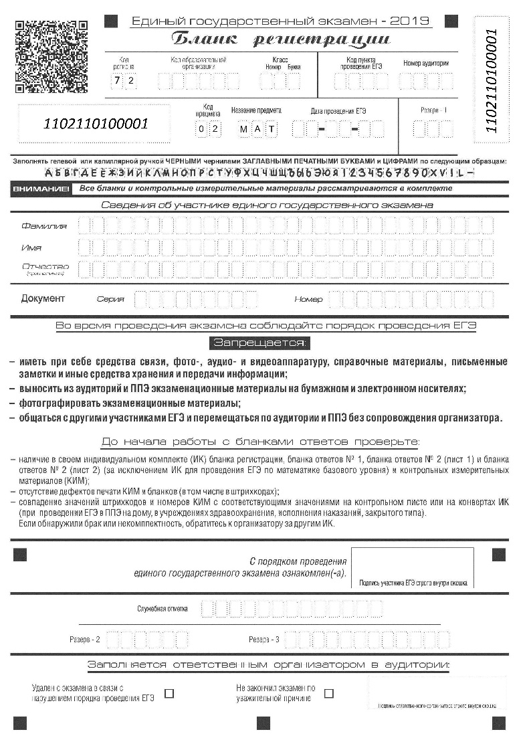
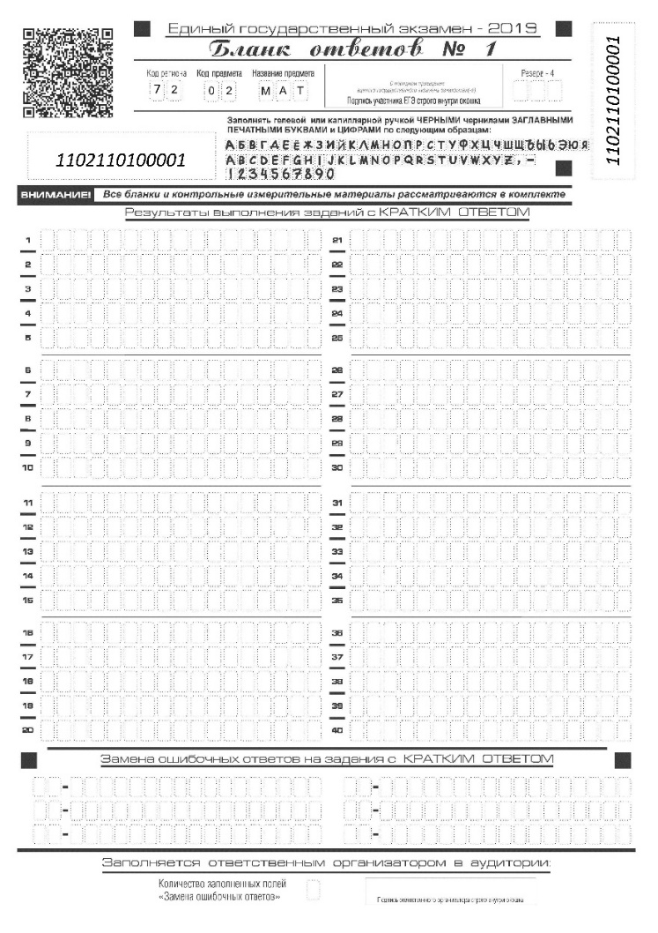

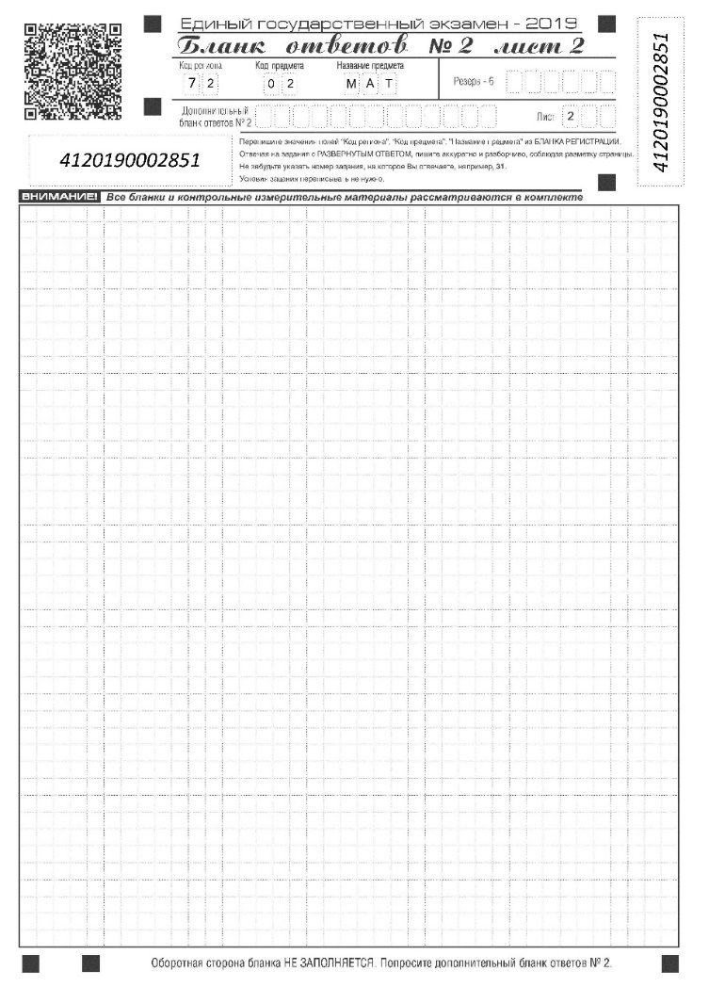
Заполнение бланков ответов Учащиеся должны делать записи только по указанию организатора. Заполнение бланка ответов рекомендуется проводить наглядно, делая необходимые записи на классной доске. В 11 классе: Содержание индивидуального комплекта участника РСОКО по математике (профильный уровень)
11000010100001

Slide 30
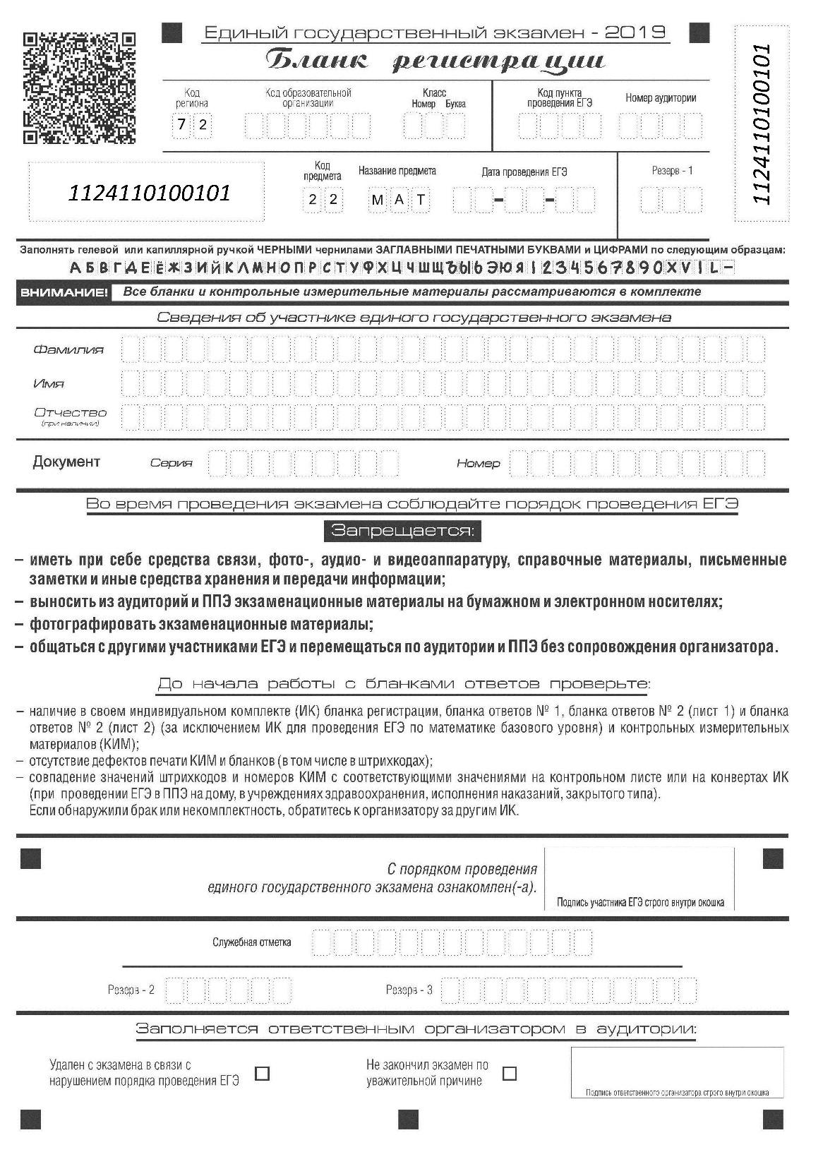
Бланк регистрации
Код ОУ
Класс Номер буква
Код ППЭ
Номер аудитории
Дата проведения ЕГЭ
ФИО
Документ

Slide 31
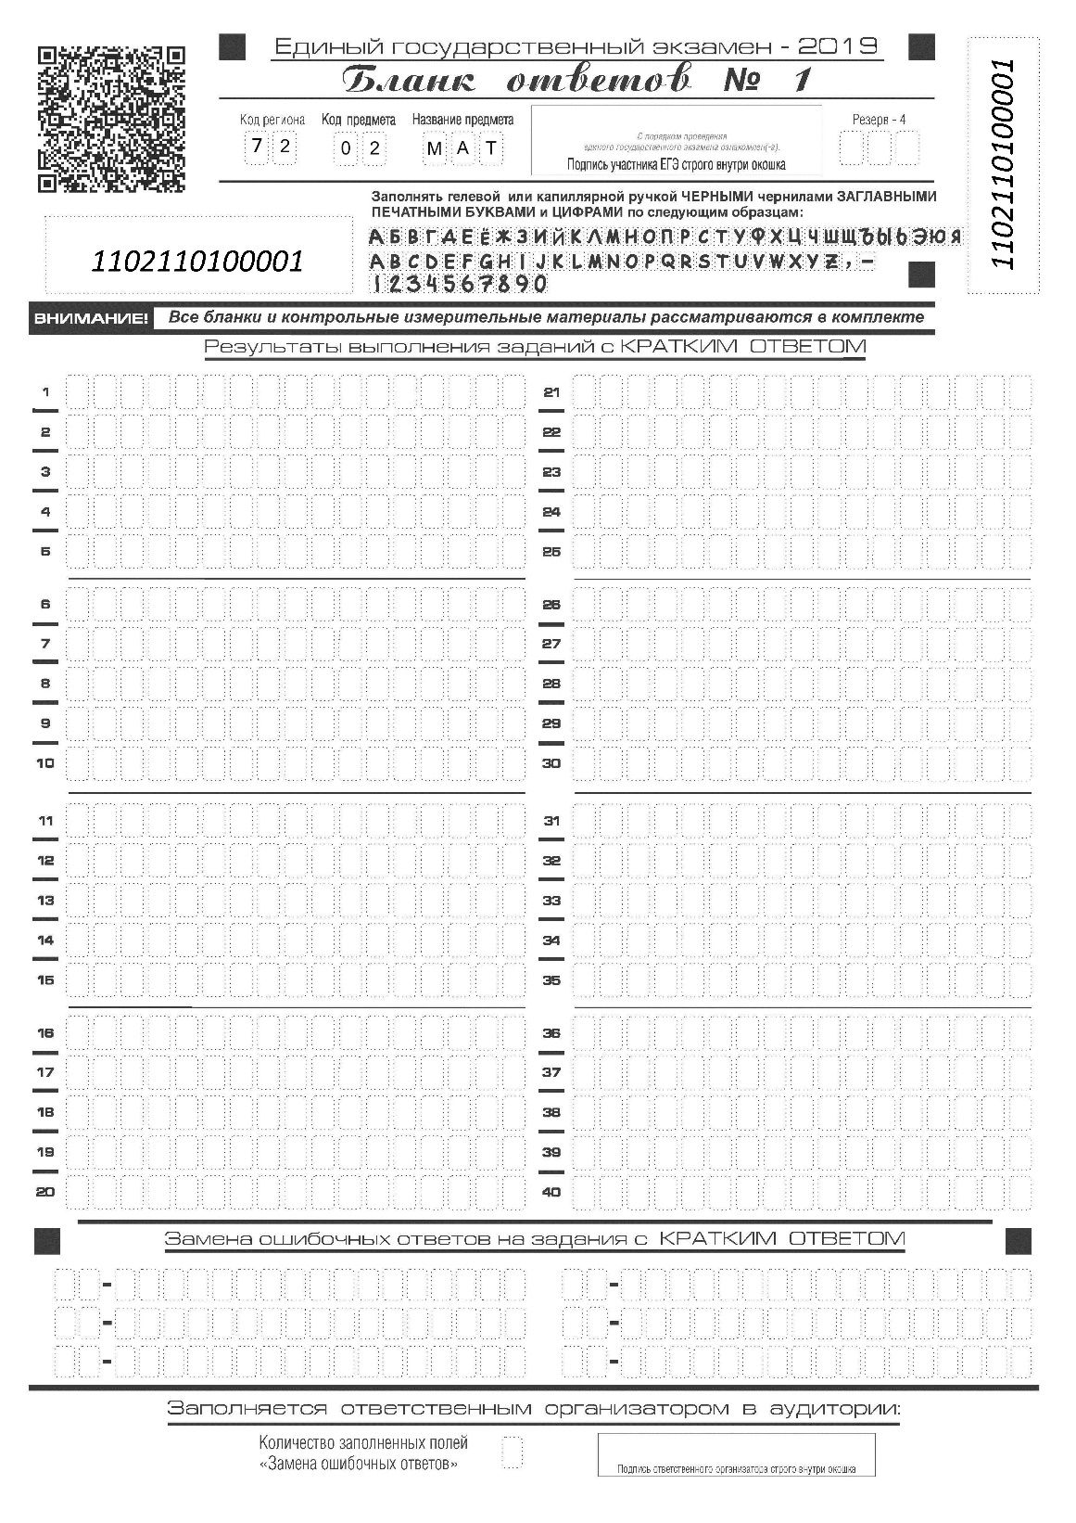
Бланк ответов №1

Slide 32
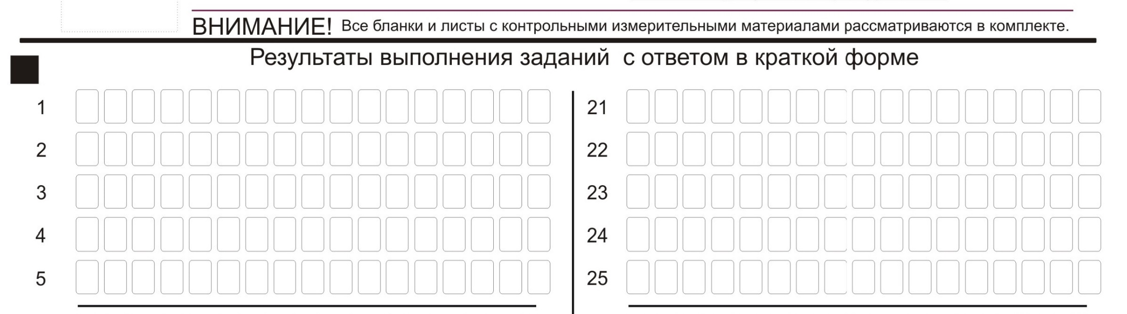

ВНИМАНИЕ!!!
Исправления в ответах Бланка ответов №1 НЕ допускаются!!!
Исправленные ответы не оцениваются.
Для внесения изменений в ответ ИСПОЛЬЗУЙТЕ ПОЛЕ ЗАМЕНЫ ОШИБОЧНЫХ ОТВЕТОВ!
5
3

Slide 33
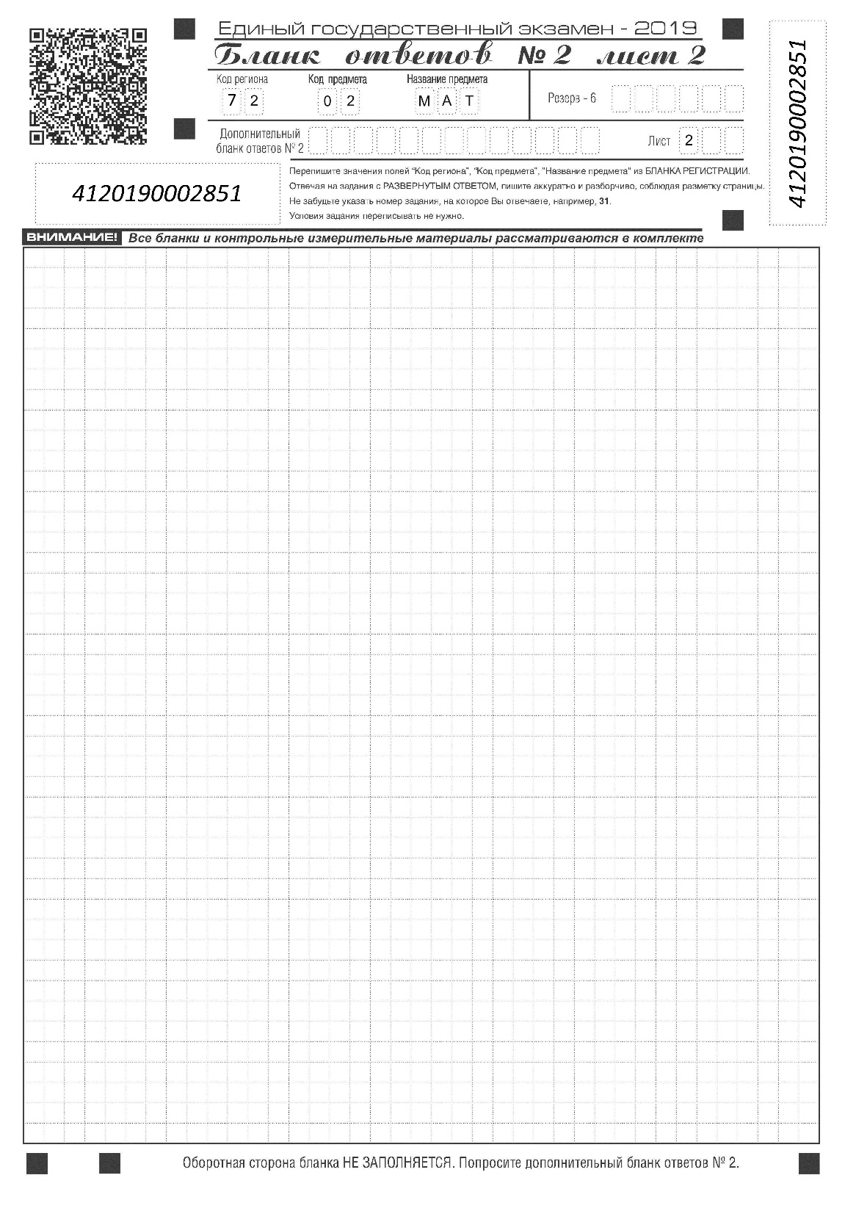
Бланк ответов №2
ЗАПОЛНЯЕТСЯ ТОЛЬКО С 1 СТОРОНЫ!!!

Slide 34
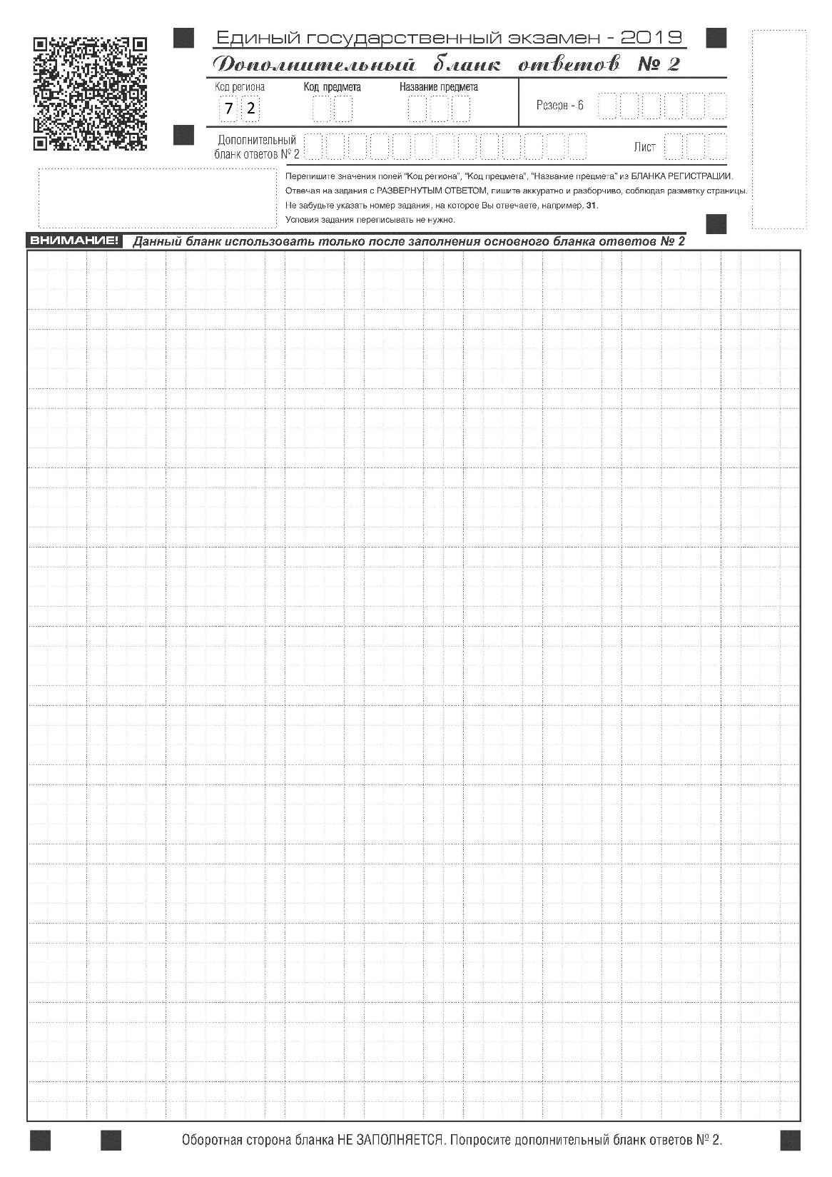
Заполнение
дополнительного Бланка ответов № 2
3
41000010100001
4100001010000113
В основной Бланк ответов №2
4100001010000113
Заполняется с 1 стороны!!

Slide 35

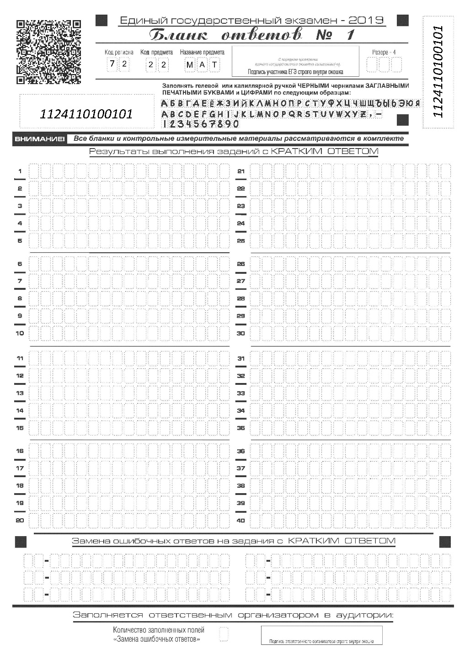
Содержание индивидуального комплекта участника РСОКО по математике (базовый уровень)

Slide 36
Индивидуальный
комплект учащегося
9 класса

Slide 37
Подготовка к РСОКО 9 класс.
Проводятся все необходимые мероприятия согласно Методическим рекомендациям Рособрнадзора 2019г.
(письмо Рособрнадзора от 29.12.2018 № 10-987)
9 класс. За сутки уполномоченный член ГЭК получает у ответственного специалиста за РОКО в МОУО файлы, содержащие комплекты экзаменационных работ. Рассадку участников и распределение сотрудников ППЭ руководитель ППЭ проводит заранее самостоятельно. Формы ППЭ берем из МР.
Один комплект для учащегося состоит из:
бланка ответов № 1;
бланка ответов № 2;
КИМ.

Slide 38
Печать материалов в МОУО.
Печать комплектов на каждого участника (КИМ и бланков) производится в МОУО до экзамена. Уполномоченный член ГЭК вместе с руководителем ППЭ, ответственным из МОУО за организацию и проведение РСОКО печатают материалы с файла на каждый ППЭ. Распечатанные материалы комплектуются и упаковываются в пакет на каждую аудиторию (подписывается (№ ППЭ, № аудитории, количество комплектов), пакет запечатывается, передается на хранение ответственному от МОУО.
Руководители ОО, на базе которых организованы ППЭ, обеспечивают на экзамен по русскому языку КАЖДУЮ аудиторию средствами воспроизведения МР-3 файлов. В день проведения руководитель ППЭ совместно с техническим специалистом обеспечивают тиражирование полученного аудиофайла (запись изложения) на электронные носители из расчета по 1 на каждую аудиторию.

Slide 39
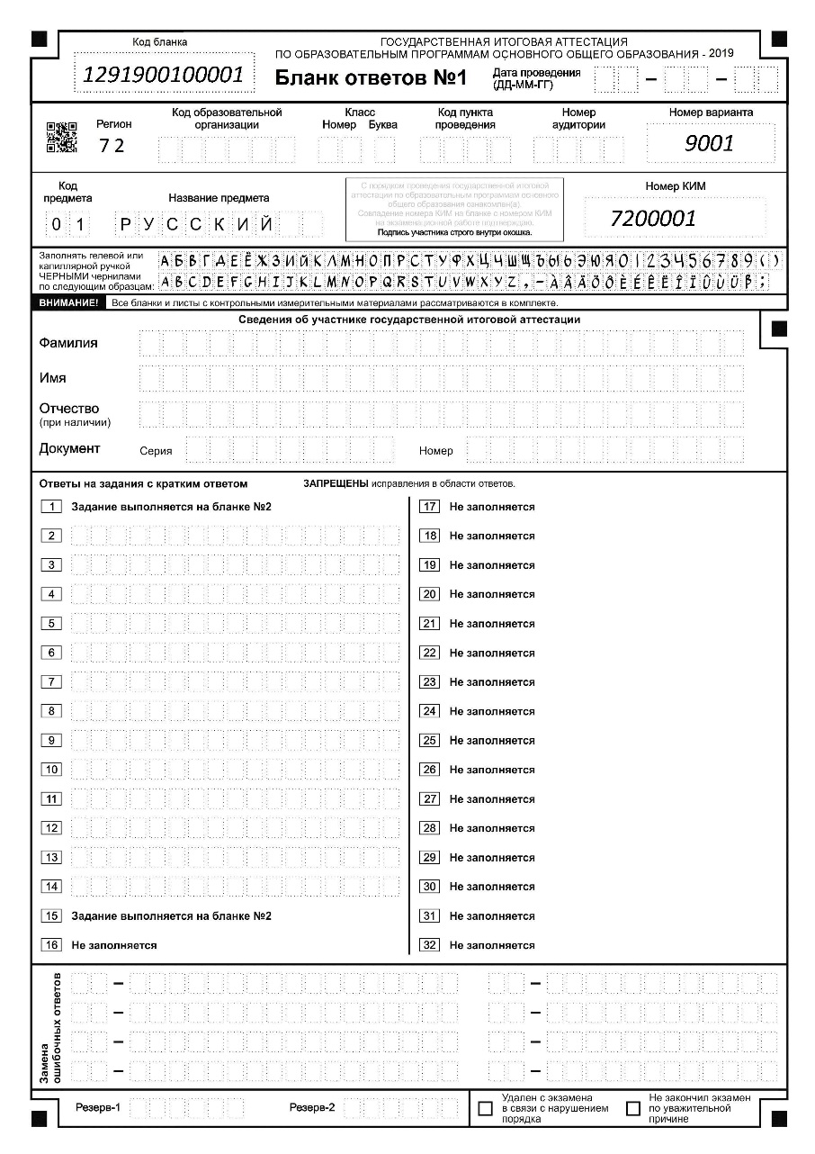
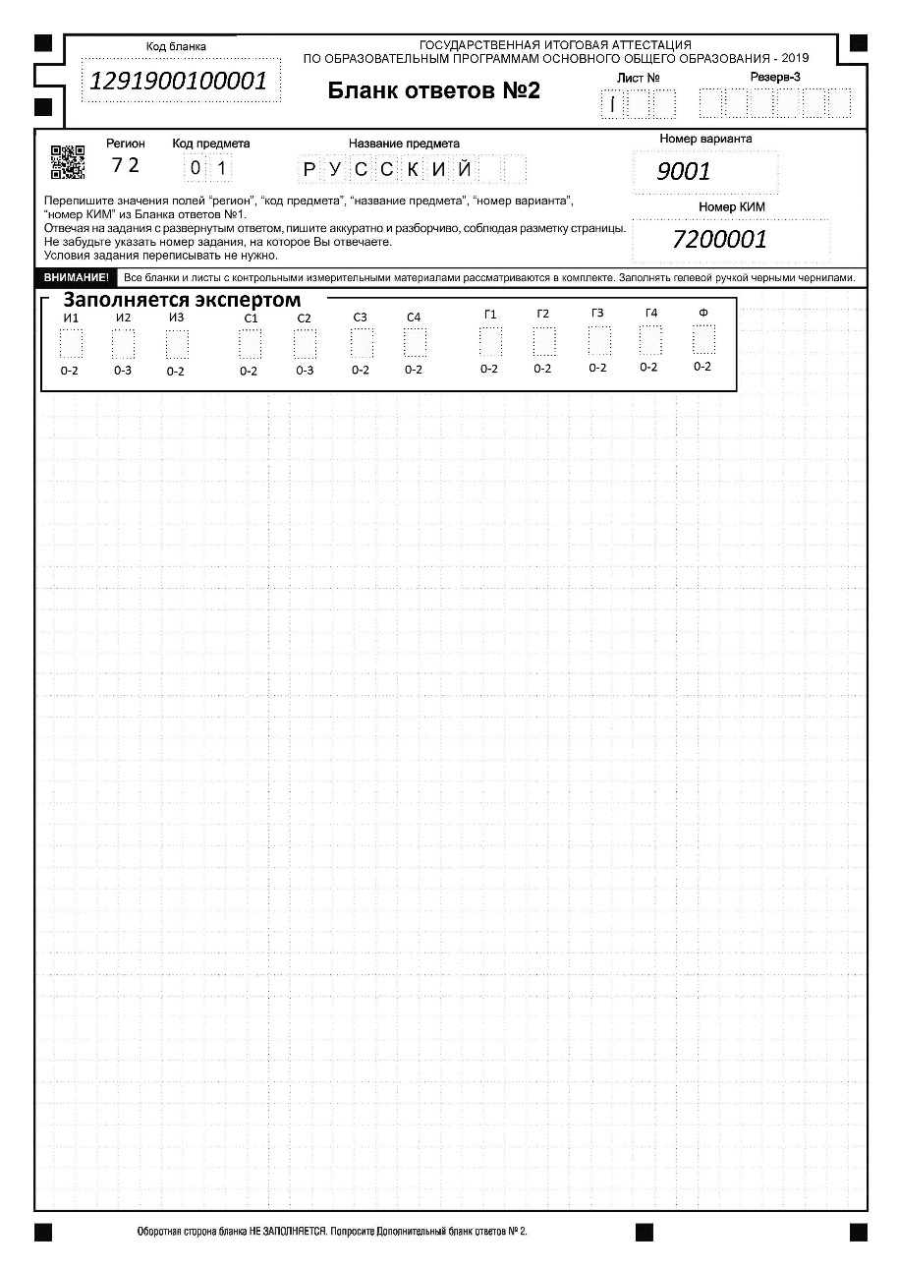
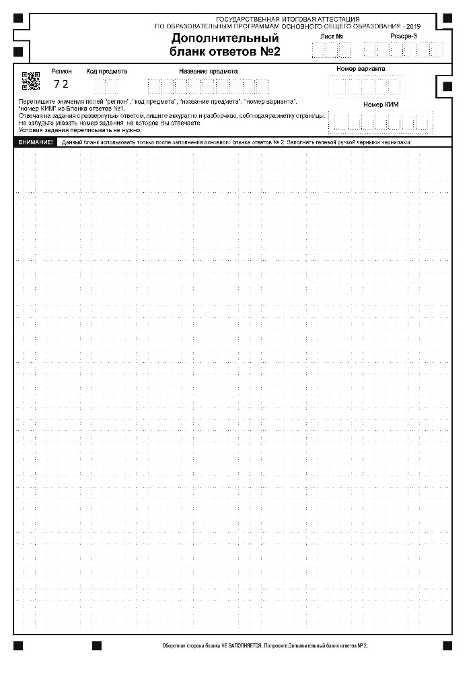
Бланки ответов по русскому языку 9 класс

Slide 40
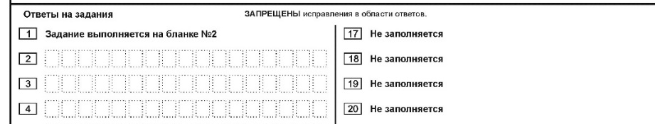
Отмечены поля, если не заполняются

Slide 41
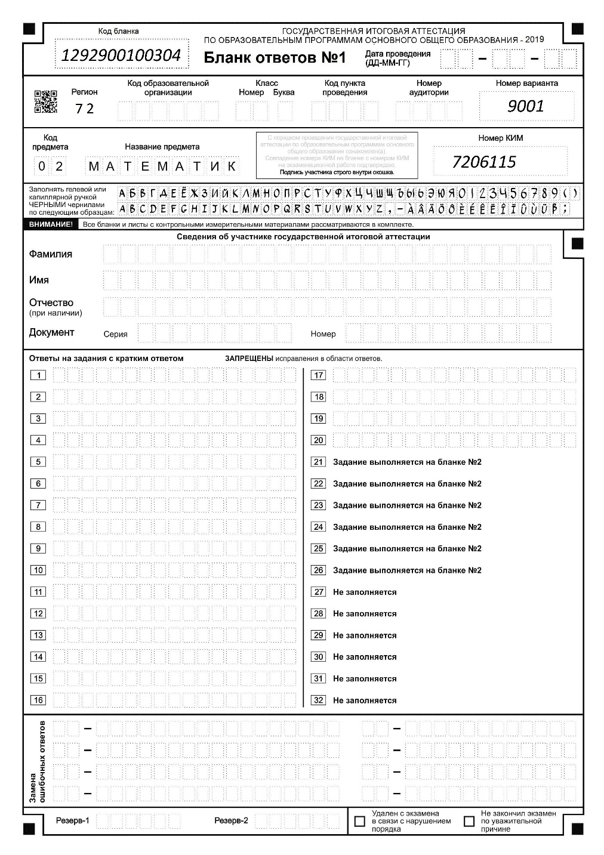
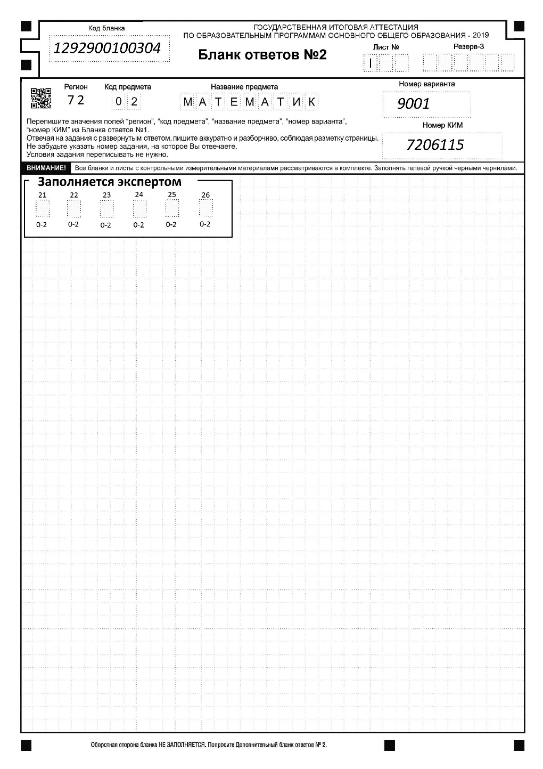

Бланки ответов по математике 9 класс

Slide 42
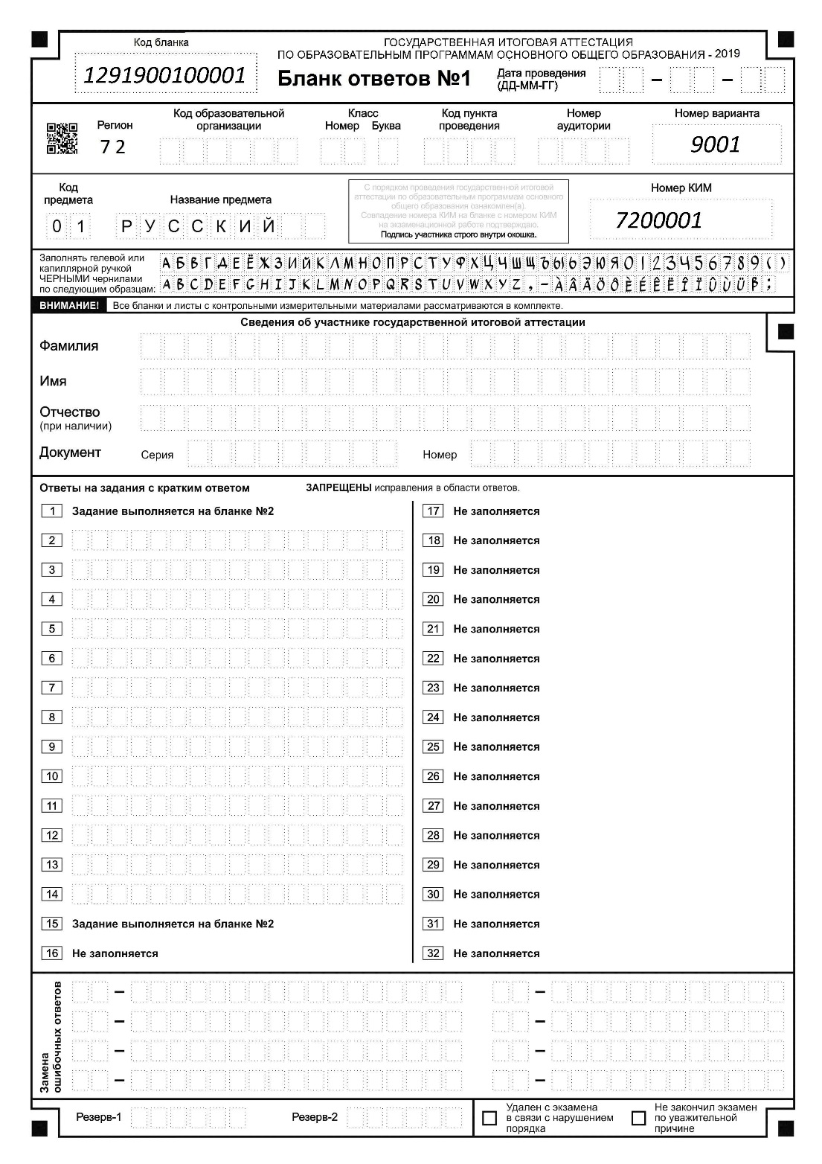
Дата проведения
Код ОУ
Класс
Номер буква
Код ППЭ
Номер аудитории
ФИО
ДОКУМЕНТ
Бланк ответов №1

Slide 43

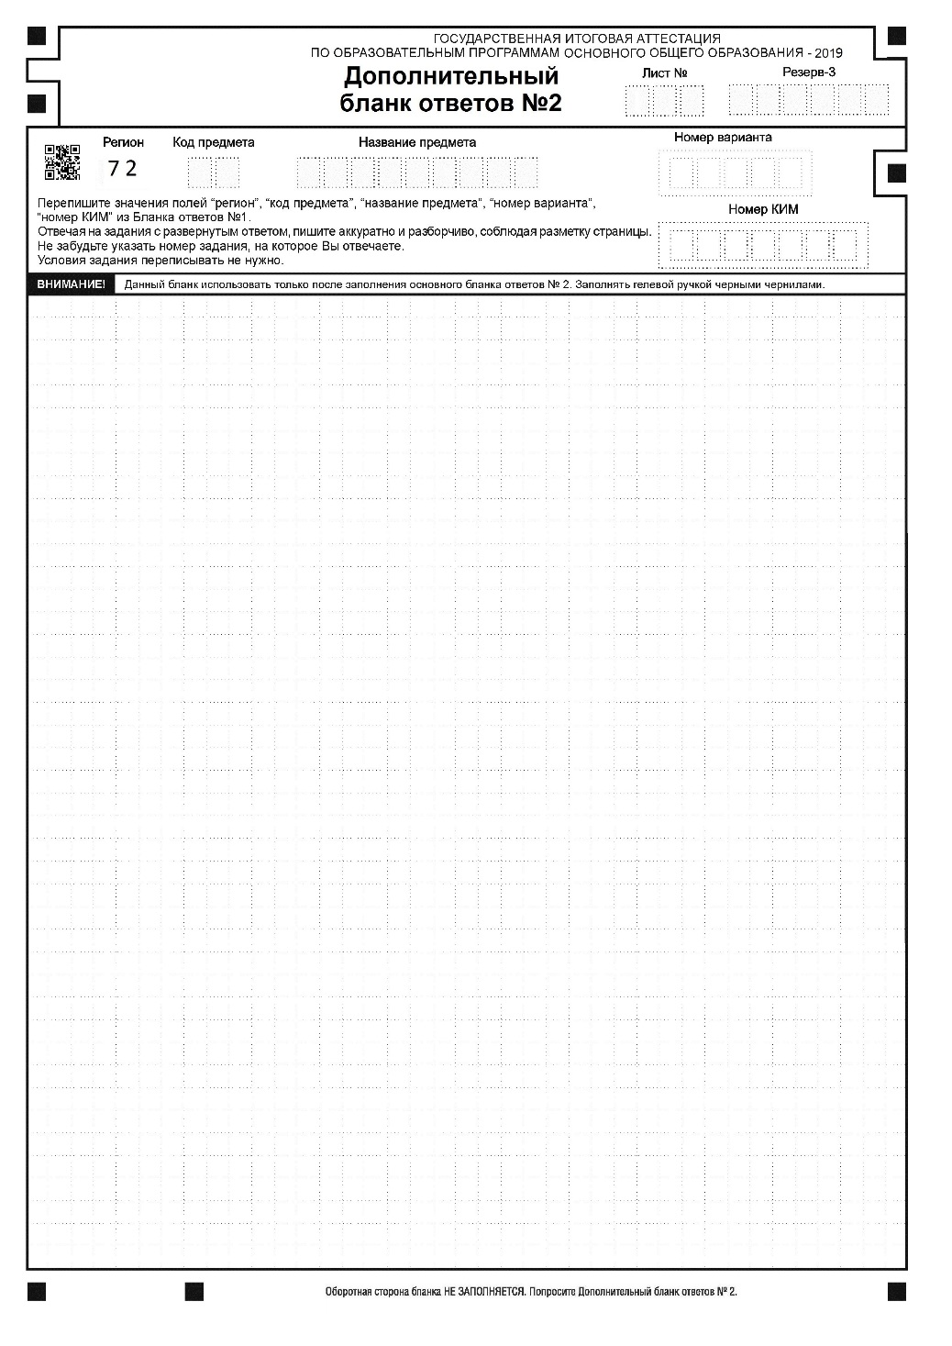
Заполнение Бланка ответов №2 и Дополнительного бланка ответов №2
2
9001
7200001
Заполняются ТОЛЬКО с 1 стороны!!!

Slide 44
Русский язык 9 класс Модель проведения сжатого изложения
№№ п/п | Работа организатора | Действия экзаменуемых | Примерное время
1. | Поставить аудиозапись первый раз | Прослушивают исходный текст. Во время чтения текста экзаменуемые делают записи в черновике | 2,5-3 мин.
2. | Дать время на осмысление текста | Работают с черновиками | 3-4 мин.
3. | Поставить аудиозапись второй раз | Прослушивают исходный текст | 2,5-3 мин.
4. | Выключить запись. Сообщить о начале написания изложения и возможности пользоваться словарем | Пишут сжатое изложение
Общая продолжительность экзамена 235 мин.

Slide 45

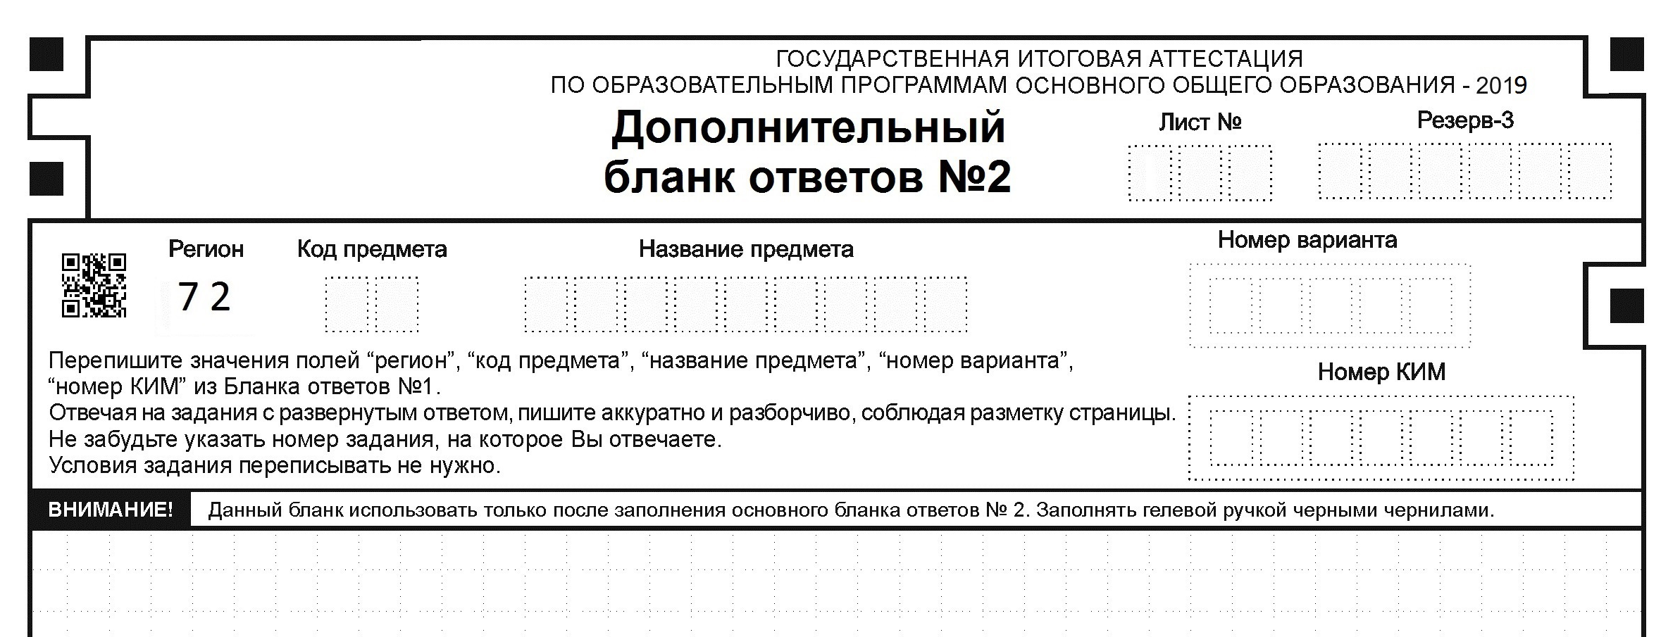
Сочинение выполняется на бланке
ответов №2 сразу за изложением.
Участник пишет слово «Сочинение»
или номер задания (15.1, 15.2, 15.3)
и продолжает работать только с 1 стороны!
Если не хватило места на бланке №2 лист 1, участник получает дополнительный бланк ответов №2, продолжает работу.
В дополнительный бланк ответов № 2
переписать значение полей «код предмета», «название предмета»,
«номер варианта», «номер КИМ»
из бланка ответов № 1.
9001
7200001
Изложение
2
Сочинение
9001
7200001
z

Slide 46
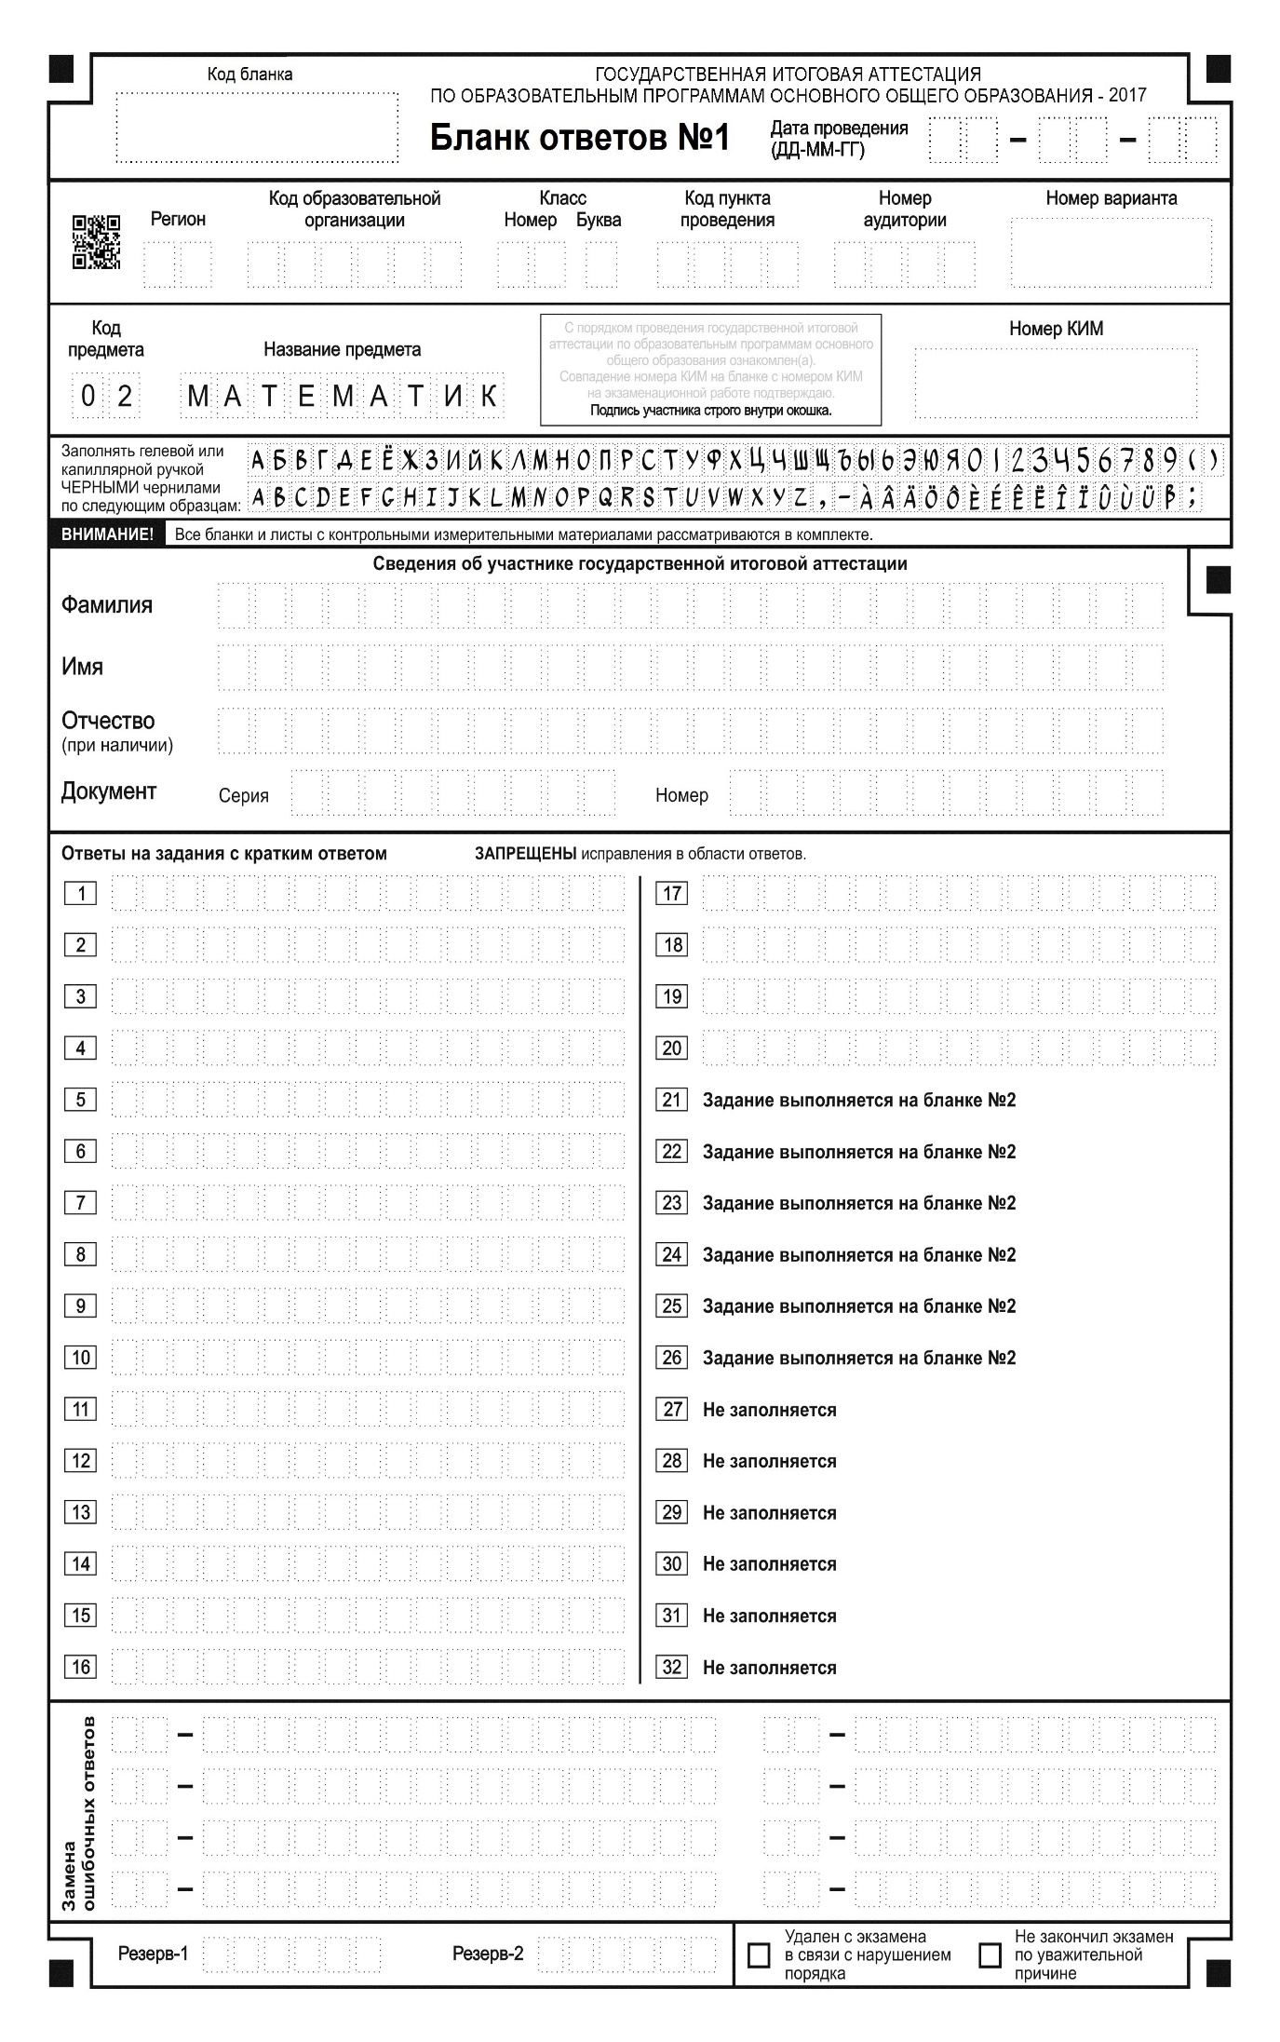
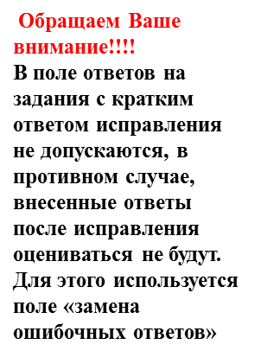
Ответы на задания с кратким ответом по МАТЕМАТИКЕ.
Краткий ответ записывается слева направо от номера задания, начиная с первой позиции. Каждый символ записывается в отдельную ячейку. Ответ на задание с кратким ответом нужно записать в такой форме, в которой требуется в инструкции к данному заданию, размещенной в КИМ перед соответствующим заданием или группой заданий.
25
- 8
2 8

Slide 47
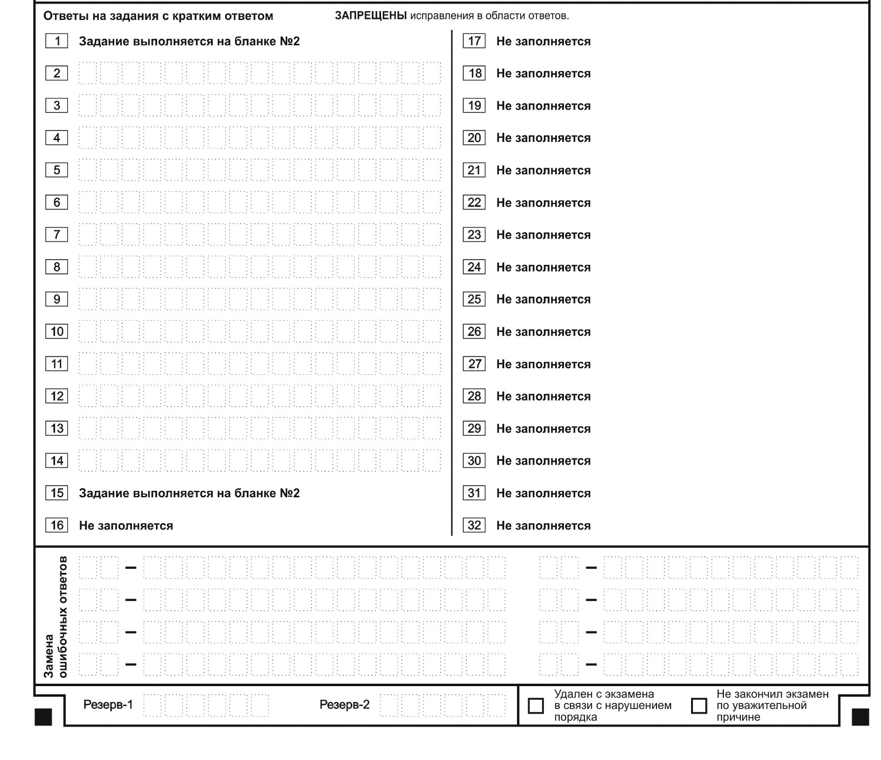
Ответы на задания с кратким ответом по РУССКОМУ ЯЗЫКУ.
Краткий ответ записывается слева направо от номера задания, начиная с первой позиции. Каждый символ записывается в отдельную ячейку. Ответ на задание с кратким ответом нужно записать в такой форме, в которой требуется в инструкции к данному заданию, размещенной в КИМ перед соответствующим заданием или группой заданий.
малина
13
Обращаем Ваше внимание!!!!
В поле ответов на задания с кратким ответом исправления не допускаются, в противном случае, внесенные ответы после исправления оцениваться не будут. Для этого используется поле «замена ошибочных ответов»
3 15

Slide 48
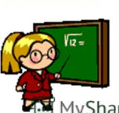
Бланк ответов №2 и дополнительный бланк заполняются учащимся с 1 стороны аккуратно, разборчиво, убористо.
Записи в черновике при оценке результатов репетиционных экзаменов не рассматриваются и не учитываются.
Время, отведенное на инструктаж и заполнение бланков, в общее время репетиционных экзаменов не включается. Зафиксировать на доске время начала и окончания репетиционных экзаменов:
Например,
- Сейчас 10 часов 15 минут - начало.
В 13 часов 45 минут - окончание.
10-15

Slide 49
Обращаем
внимание!

Slide 50
Размещение учащихся в аудитории
Допуск учащихся в аудиторию осуществляется за 10-15 минут до начала репетиционных экзаменов.
Начало репетиционных экзаменов -10-00 час. Организатор следит за тем, чтобы все посторонние предметы были оставлены в специальной аудитории; чтобы учащиеся не переговаривались и не менялись местами.
Проносить и пользоваться в аудитории мобильными и др. видами связи КАТЕГОРИЧЕСКИ ЗАПРЕЩЕНО.
Инструктаж по правилам поведения в аудитории проводится перед началом репетиционных экзаменов. Он полностью соответствует инструктажу Рособрнадзора на ГИА.

Slide 51
Во время экзамена
1.Организаторам КАТЕГОРИЧЕСКИ ЗАПРЕЩАЕТСЯ:
- подсказывать учащимся;
- без уважительной причины покидать аудиторию во время репетиционных экзаменов;
- пользоваться мобильными телефонами или другими средствами связи,
2.Организаторы могут давать разъяснения не по содержанию КИМов, а по оформлению ответов.
3.Если учащемуся не хватило места на черновике, ему выдается дополнительный лист.
4.За 30 минут до окончания репетиционных экзаменов организатор начинает делать соответствующие объявления (до конца осталось 30 минут, 5 минут). Учащиеся должны успеть перенести ответы из черновиков в бланк ответов.

Slide 52

Окончание репетиционных экзаменов
Сбор бланков после окончания экзаменов:
учащиеся подходят по одному к столу организаторов сдают материалы.
1. Сформировать на столе стопки материалов 11 класс:
Бланки регистрации
Бланки ответов №1 упаковываются в 1 пакет
Бланки ответов №2
КИМы -остаются в СОШ;
черновики -остаются в СОШ.
9класс:
Бланки ответов №1 -упаковываются в 1 спецпакет;
Бланки ответов №2
-КИМы -остаются в СОШ;
черновики -остаются в СОШ.
Бланки ответов из ОУО ВЫБОРОЧНО будут запрошены
РЦОИ на перепроверку!!!

Slide 53
Организация проверки работ

Slide 54

Организация проверки работ РСОКО
Критерии проверки письменной части будут отправлены на электронные адреса МОУО на следующий день после проведения экзамена в 9-00.
Председатель предметной комиссии тиражирует критерии проверки письменной части в необходимом количестве, дает членам комиссии разъяснения по работе с критериями, по заполнению поля в бланке №2 «Заполняется экспертом», по срокам работы комиссии.

Slide 55
На следующий день после экзамена руководитель ППЭ передает:
техническому специалисту ППЭ бланки регистрации и бланки ответов №1, который переносит регистрационные данные и краткие ответы участников РСОКО по номеру бланка в программу;
председателю предметной комиссии бланки ответов №2 для проверки письменной части работ и внесения баллов в поле «Заполняется экспертом» в соответствии с критериями проверки;
председатель предметной комиссии проверенные бланки № 2 передает техническому специалисту для внесения баллов за письменную часть работ в программу по номеру бланка в программу.
Файлы с заполненными данными в программе необходимо передать в МОУО для передачи по защищенному каналу в РЦОИ в сроки, указанные в Графиках работ.
Протокол результатов экзаменов формируется в ЦОКО ГАОУ ДПО ТОГИРРО и рассылается в МОУО.
При получении результатов РСОКО МОУО проводят анализ выполнения заданий РСОКО по классам и предметам.

Slide 56
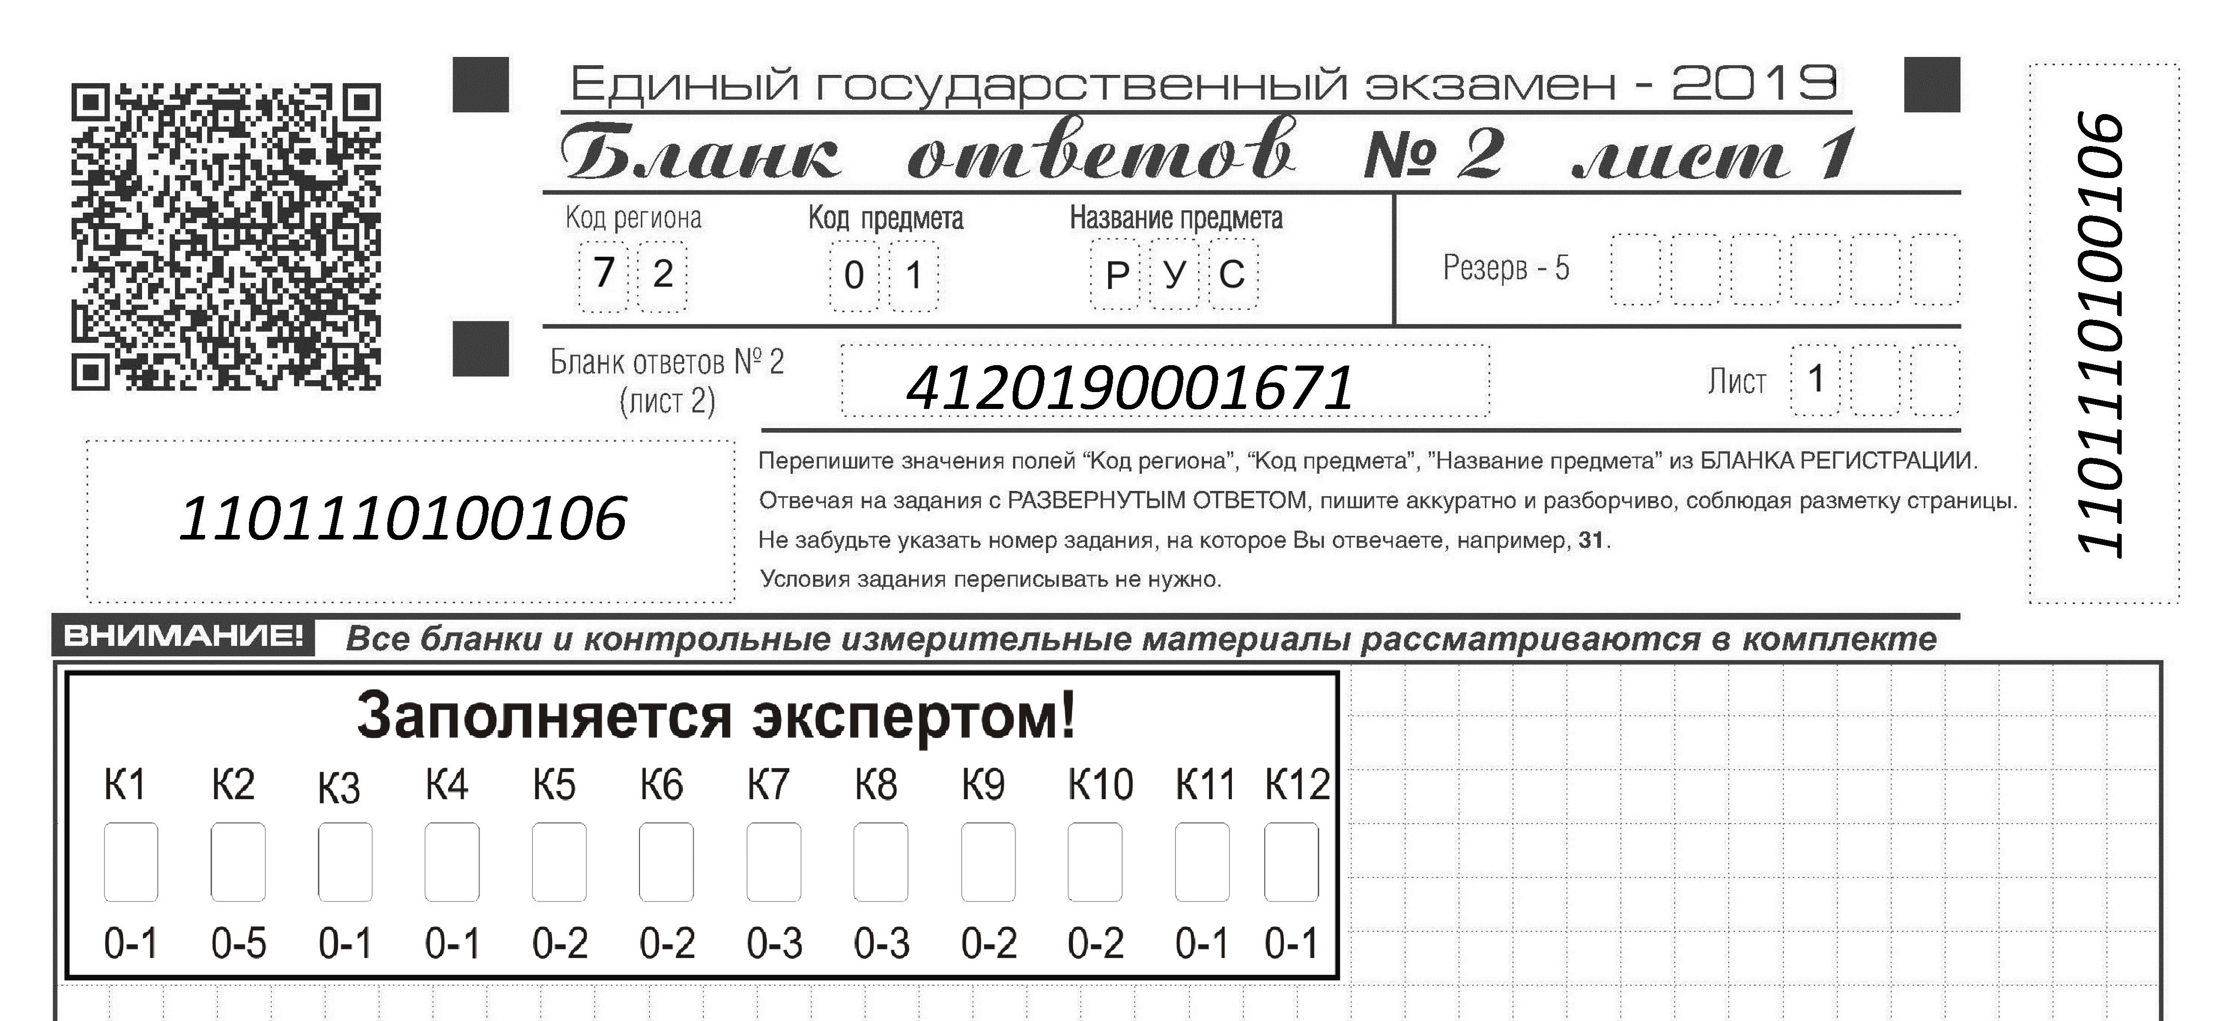

1 1 0 0 1 0 3 1 2 2 0 1
0
При невыполнении задания выставляется
Если учащийся НЕ ПРИСТУПАЛ к заданию, выставляется
0
11 класс

Slide 57
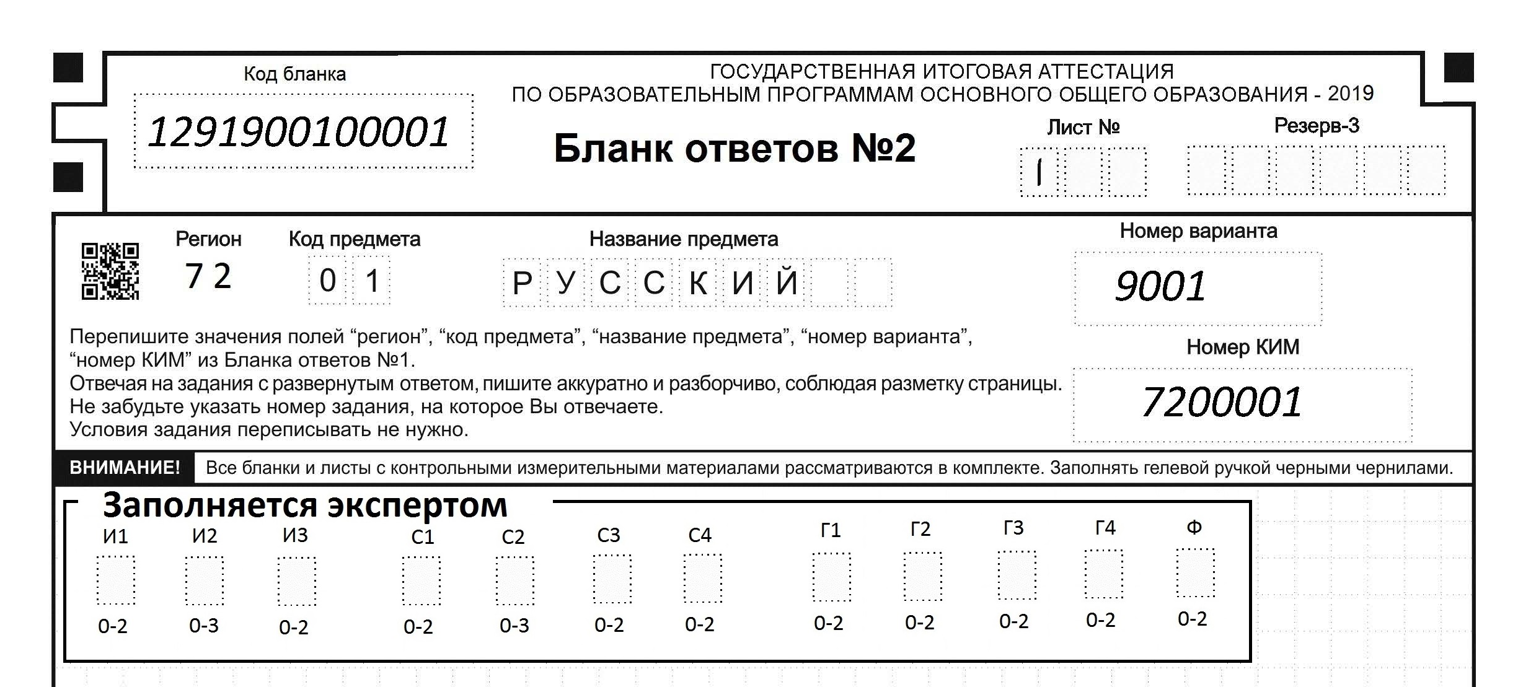

1 1 0 0 1 0 2 1 2 2 0 1
0
При невыполнении задания выставляется
Если учащийся НЕ ПРИСТУПАЛ к заданию, выставляется
0
9 класс

Slide 58
К кому обратиться по проверке?
Русский язык 11 класс- Медведева Елена Георгиевна -89224853185;
математика 11 класс- Игнатовская Нелли Валерьевна– 89129202646;
русский язык 9 класс- Захарова Алеся Владимировна -89504842153;
математика 9 класс- Маленкова Ирина Олеговна-89199278511.
Звоните во второй половине дня, пишите сообщение.

Slide 59
О ГВЭ

Slide 60
Приложение 2 к письму Рособрнадзора от 29.12.2018 № 10-987
Методические рекомендации
по автоматизированной процедуре проведения государственного выпускного экзамена по образовательным программам среднего общего образования в 2019 году
(11 класс)

Slide 61
11 класс
Таблица 1. Формы проведения ГВЭ, доступные для выбора разным категориям участников ГВЭ
Категория обучающихся | Доступные для выбора формы проведения ГВЭ
 | Проведения ГВЭ |  | Проведения ГВЭ по русскому языку (письменная форма)
 | Письменная | Устная | Сочинение | Изложение с творческим заданием | Диктант
Обучающиеся в специальных учебно-воспитательных учреждениях закрытого типа, а также в учреждениях, исполняющих наказание в виде лишения свободы | да | нет | да | да | нет
Результаты ГИА в форме ГВЭ признаются удовлетворительными, если обучающийся по обязательным учебным предметам при сдаче ГВЭ получил отметки не ниже удовлетворительных.

Slide 62
Особенности экзаменационных работ ГВЭ В ПИСЬМЕННОЙ ФОРМЕ по отдельным учебным предметам
3.1. ГВЭ по русскому языку
Таблица 2. Распределение ЭМ материалов по категориям участников ГВЭ по русскому языку
Номера вариантов ЭМ материалов | Категория участников ГВЭ | Форма ГВЭ по русскому языку
100-ые номера | - участники ГВЭ без ОВЗ; - участники ГВЭ с ОВЗ за исключением - глухих обучающихся; cлепых слабовидящих и поздноослепших, владеющих шрифтом Брайля; участников ГИА с задержкой психического развития, обучающихся по адаптированным основным образовательным программам; обучающихся с тяжёлыми нарушениями речи | Сочинение
200-ые номера | - глухие обучающиеся; - участники ГИА с задержкой психического развития, обучающиеся по адаптированным основным образовательным программам; - обучающиеся с тяжёлыми нарушениями речи | Сочинение
300-ые номера | - слепые обучающиеся; - слабовидящие и поздноослепшие обучающиеся, владеющие шрифтом Брайля | Сочинение
400-ые номера | - участники ГВЭ без ОВЗ; - обучающиеся с нарушениями опорно-двигательного аппарата; - слабослышащие обучающиеся; - позднооглохшие обучающиеся | Изложение

Slide 63
500-ые номера | - глухие обучающиеся; - участники ГИА с задержкой психического развития, обучающиеся по адаптированным основным образовательным программам; - обучающиеся с тяжёлыми нарушениями речи | Изложение
600-ые номера | - слепые обучающиеся; - слабовидящие и поздноослепшие обучающиеся, владеющие шрифтом Брайля | Изложение
700-ые номера | - обучающиеся с расстройствами аутистического спектра | Диктант
Оценивание результатов экзамена ГВЭ по русскому языку 11 класс (письменная форма)
Максимальный первичный балл за написание сочинения –17.
Максимальный первичный балл за написание сжатого (или подробного) изложения и творческого задания (сочинения) – 17.
Максимальный первичный балл за написание диктанта – 17.
Перевод полученных обучающимся баллов за выполнение экзаменационной работы в пятибалльную систему оценивания осуществляется с учетом приведенной ниже шкалы перевода.
Шкала перевода первичных баллов в пятибалльную отметку
Диапазон первичных баллов | 0–4 | 5–10 | 11–14 | 15–17
Отметка по пятибалльной шкале | 2 | 3 | 4 | 5

Slide 64
ГВЭ по математике
Письменный экзамен ГВЭ по математике проводится в нескольких форматах в целях учета возможностей разных категорий его участников:
участников без ОВЗ;
участников с ОВЗ.
На выполнение экзаменационной работы по математике отводится 3 часа 55 минут (235 минут). При выполнении заданий разрешается пользоваться линейкой, а также справочными материалами
Таблица 3. Распределение ЭМ по категориям участников ГВЭ по математике
Номера вариантов ЭМ | Категория участников ГВЭ по математике
100-ые номера | участники ГВЭ без ОВЗ; участники ГВЭ с ОВЗ (за исключением участников ГИА с задержкой психического развития, обучающихся по адаптированным основным образовательным программам)
200-ые номера | участники ГВЭ с задержкой психического развития, обучающиеся по адаптированным основным образовательным программам
300-ые номера | слепые обучающиеся, слабовидящие и поздноослепшие обучающиеся, владеющие шрифтом Брайля

Slide 65
11 класс
Шкала перевода первичных баллов в пятибалльную отметку (100 и 300 -ые номера вариантов)
Диапазон первичных баллов | 0–3 | 4–6 | 7–9 | 10–14
Отметка по пятибалльной шкале | 2 | 3 | 4 | 5
Шкала перевода первичных баллов в пятибалльную отметку (200-ые номера вариантов)
Диапазон первичных баллов | 0–2 | 3–5 | 6–8 | 9–10
Отметка по пятибалльной шкале | 2 | 3 | 4 | 5

Slide 66
Приложение 11 к письму Рособрнадзора от 29.12.2018 № 10-987
Методические рекомендации
по организации и проведению государственной итоговой аттестации по образовательным программам основного общего и среднего общего образования в форме основного государственного экзамена и единого государственного экзамена для лиц с ограниченными возможностями здоровья, детей-инвалидов и инвалидов в 2019 году
Приложение 12 к письму Рособрнадзора от 29.12.2018 № 10-987
Методические рекомендации
по подготовке и проведению государственной итоговой аттестации по образовательным программам основного общего образования
в 2019 году
Приложение 6. Особенности ЭМ ГВЭ (письменная форма)
Приложение 7. Особенности ЭМ ГВЭ (устная форма)

Slide 67
Приложение 11 к письму
Рособрнадзора от 29.12.2018 № 10-987
Методические рекомендации
по организации и проведению государственной итоговой аттестации по образовательным программам основного общего и среднего общего образования в форме основного государственного экзамена и единого государственного экзамена для лиц с ограниченными возможностями здоровья, детей-инвалидов и инвалидов в 2019 году
Основанием для создания дополнительных условий проведения экзамена является:
у участников экзамена с ОВЗ – наличие в рекомендациях ПМПК описания дополнительных условий проведения экзамена;
у участников экзамена–инвалидов и детей-инвалидов (наряду со справкой, подтверждающей инвалидность) – наличие рекомендаций ПМПК с описанием необходимых дополнительных условий проведения экзамена.
В соответствии с частью 16 статьи 2 Федерального закона от 29 декабря 2012 г. № 273-ФЗ «Об образовании в Российской Федерации» к лицам с ОВЗ относятся лица, имеющие недостатки в физическом и (или) психологическом развитии, подтвержденные психолого-медико-педагогической комиссией (далее – ПМПК) и препятствующие получению образования без создания специальных условий.
Учитывая, что исчерпывающий перечень заболеваний, при наличии которых обучающиеся признаются ПМПК лицами с ОВЗ, отсутствует, необходимо рекомендовать ПМПК принимать решения по выдаче заключений самостоятельно с учетом особых образовательных потребностей обучающихся и индивидуальной ситуации развития, при этом срок обращения в ПМПК может не иметь ключевого значения для принятия решения.
Согласно пункту 23 Положения о ПМПК заключение ПМПК носит для родителей (законных представителей) обучающихся рекомендательный характер.
Предоставленные родителями (законными представителями) обучающихся рекомендации ПМПК являются основанием для создания ОИВ особых условий для обучения и воспитания детей.

Slide 68
2. Особенности организации ППЭ
При предъявлении участниками экзамена с ОВЗ, детьми-инвалидами и инвалидами рекомендаций ПМПК о создании дополнительных условий проведения экзамена ППЭ оборудуются с учетом данных рекомендаций.
Для слабослышащих участников экзамена аудитории ППЭ должны быть оборудованы звукоусиливающей аппаратурой как коллективного, так и индивидуального пользования.
Для слабовидящих участников экзамена освещенность каждого рабочего места в аудитории должна быть индивидуальной равномерной и не менее 300 люкс.
Для слепых участников экзамена ЭМ оформляются рельефно-точечным шрифтом Брайля или в виде электронного документа, доступного с помощью компьютера; письменная экзаменационная работа выполняется рельефно-точечным шрифтом Брайля или на компьютере; обеспечение достаточным количеством специальных принадлежностей для оформления ответов рельефно-точечным шрифтом Брайля, компьютером.
Возможно использование на экзамене необходимых для выполнения заданий технических средств.
Во время экзамена в ППЭ могут присутствовать ассистенты, которые оказывают участникам экзамена с ОВЗ, детям-инвалидам и инвалидам необходимую техническую помощь с учетом состояния их здоровья, особенностей психофизического развития и индивидуальных особенностей, а также:
помогают им занять рабочее место, передвигаться, прочитать задание, перенести ответы в экзаменационные бланки;
содействуют в перемещении;
оказывают помощь в фиксации положения тела, ручки в кисти руки;
вызывают медперсонал;
помогают в общении с сотрудниками ППЭ (сурдоперевод – для глухих);
помогают при оформлении регистрационных полей бланка регистрации, бланка ответов.
Списки ассистентов утверждаются ОИВ по согласованию с ГЭК.

Slide 69
Экзамены для лиц с ОВЗ, детей-инвалидов и инвалидов могут быть организованы в ОО, в которых может быть назначена специализированная аудитория (аудитории), а также в медицинской организации, в которой обучающийся находится на длительном лечении, и на дому.
В специализированной аудитории могут находиться участники экзамена с различными заболеваниями. При этом рекомендуется формировать отдельные аудитории для следующих участников экзамена с ОВЗ, детей-инвалидов и инвалидов:
слепых, поздноослепших;
слабовидящих;
глухих, позднооглохших;
слабослышащих;
с тяжелыми нарушениями речи;
с нарушениями опорно-двигательного аппарата;
с задержкой психического развития, обучающиеся по адаптированным основным общеобразовательным программам;
с расстройствами аутистического спектра;
иных участников экзамена (диабет, онкология, астма, порок сердца, энурез, язва и др.).
Руководитель ППЭ обязан
Для слепых участников экзамена:
Для слабовидящих участников экзамена:
Для глухих и слабослышащих участников экзамена:
Во время проведения экзамена на дому, в медицинской организации…
Продолжительность экзамена для участников экзамена с ОВЗ, детей-инвалидов и инвалидов увеличивается на 1,5 часа (раздел «Говорение» по иностранным языкам – на 30 минут).
3.3. Завершение экзамена в аудитории
Для слабовидящих участников экзамена:
Для слепых участников экзамена:
Для участников экзамена, выполняющих работу с использованием компьютера или специального ПО (см. приложение 7)
Сочинение/изложение/устный экзамен-разные аудитории

Slide 70
Приложение 7. Особенности организации пункта проведения ГИА для участников экзамена с ОВЗ, детей-инвалидов и инвалидов
 | Категория участников экзамена с ОВЗ | Перечень особых условий проведения ГИА в ППЭ для отдельных лиц с ОВЗ, детей-инвалидов и инвалидов
 |  | Оформление КИМ | Продолжительность экзамена | Рабочее место | Работа ассистента | Оформление работы
 | Слепые, поздно-ослепшие | Перевод на шрифт Брайля | Увеличивается на 1,5 часа Продолжительность ЕГЭ и ОГЭ по иностранным языкам (раздел «Говорение») увеличивается на 30 минут. | Отдельная аудитория, количество участников экзамена в одной аудитории – не более 8 чел. | Ассистент оказывает помощь в передвижении и расположении участника экзамена на рабочем месте, заполнении регистрационных полей бланка регистрации, бланка ответа №1, переносе ответов из черновика в бланк установленного образца, а также, при необходимости, в прочтении задания. | Участник ГИА оформляет экзаменационную работу в тетради рельефно-точечным шрифтом. Тифлопереводчик переводит работу участника ГИА и оформляет ее на бланке установленной формы.

Slide 71
Приложение 7. Особенности организации пункта проведения ГИА для участников ГИА с различными заболеваниями, детей-инвалидов и инвалидов
 | Категория участников с ОВЗ | Перечень особых условий проведения ГИА в ППЭ для отдельных лиц с ОВЗ, детей-инвалидов и инвалидов
 |  | Оформление КИМ | Продолжительность экзамена | Рабочее место | Работа ассистента | Оформление работы
3. | Глухие, позднооглохшие | нет | Увеличивается на 1,5 часа | Количество участников ГИА в одной аудитории – не более 6 чел. | Ассистент сурдопереводчик, осуществляет, при необходимости, жестовый перевод и разъяснение непонятных слов. | Текстовая форма инструкции по заполнению бланков.
4. | Слабослышащие | нет |  | Наличие звукоусиливающей аппаратуры как коллективного, так и индивидуального пользования; количество участников ГИА в одной аудитории – не более 10 чел.

Slide 72
9 класс Приложение 6. Особенности ЭМ ГВЭ (письменная форма)
Общие требования к ГВЭ по русскому языку
Участникам ГВЭ без ОВЗ предоставляется возможность выбора одной из форм экзаменационной работы: сочинение или изложение с творческим заданием (номер экзаменационных материалов содержит литеру «А», 100-е и 400-е номера вариантов).ЭМ по русскому языку для ГВЭ в письменной форме разрабатываются для разных категорий обучающихся с ОВЗ.
Выбор формата решается индивидуально с учетом особых образовательных потребностей обучающихся и индивидуальной ситуации развития:
литера «А» – для обучающихся с ОВЗ (за исключением слепых, слабовидящих и поздноослепших; глухих; лиц с задержкой психического развития, обучающихся по адаптированным образовательным программам; а также обучающихся с тяжелыми нарушениями речи) – изложение (сжатое) с творческим заданием (400-е номера вариантов) или сочинение (100-е номера вариантов) по выбору выпускника. ЭМ аналогичны тем, что разрабатываются для обучающихся без ОВЗ.
литера «С» – для слепых обучающихся, слабовидящих и поздноослепших обучающихся, владеющих шрифтом Брайля, – изложение (сжатое) с творческим заданием (600-е номера вариантов) или сочинение (300-е номера вариантов) по выбору выпускника. ЭМ аналогичны ЭМ для участников ГВЭ без ОВЗ, однако визуальные образы в текстах сведены к минимуму. ЭМ переведены на шрифт Брайля.
литера «К» – для глухих обучающихся, а также лиц с задержкой психического развития, обучающихся по адаптированным основным общеобразовательным программам, и обучающихся с тяжелыми нарушениями речи – изложение (сжатое или подробное) с творческим заданием (500-е номера вариантов) или сочинение (200-е номера вариантов) по выбору выпускника. ЭМ имеет ряд особенностей: допускаются тексты сюжетные и адаптированные с учетом категории экзаменуемых. Для глухих обучающихся и обучающихся с тяжелыми нарушениями речи предусмотрены особые критерии оценивания.
литера «Д» – для обучающихся с расстройствами аутистического спектра – диктант с особыми критериями оценивания (700-е номера вариантов).

Slide 73
1.1. Оценивание результатов экзамена ГВЭ по русскому языку 9 класс (письменная форма) (Утверждена ДОН)
Минимальное количество баллов, необходимое для получения отметки
«3» - 4 балла.
Шкала в пересчета первичного балла за выполнение экзаменационной работы в отметку по пятибальной шкале
Диапазон первичных баллов | 0–3 | 4–10 | 11–14 | 15–17
Отметка по пятибалльной шкале | «2» | «3» | «4» | «5»

Slide 74
Общие требования к ГВЭ по математике
МАТЕМАТИКА
Литера «А» (100-е номера вариантов) - для участников ГВЭ без ОВЗ и обучающихся с ОВЗ (за исключением участников с задержкой психического развития, обучающихся по адаптированным основным общеобразовательным программам);
литера «С» (300-е номера вариантов) – для слепых обучающихся, слабовидящих и поздноослепших обучающихся, владеющих шрифтом Брайля.
литера «К» (200-е номера вариантов) - для участников ГВЭ с задержкой психического развития, обучающихся по адаптированным основным общеобразовательным программам.

Slide 75
Математика (ГВЭ) ЭМ с литерой «А», «С»
9 класс
Каждый вариант экзаменационной работы содержит 12 заданий, из которых 10 заданий с кратким ответом, в которых необходимо записать ответ в виде целого числа или конечной десятичной дроби, и 2 задания с развернутым ответом.
Отметка по пятибалльной шкале | «2» | «3» | «4» | «5»
Первичный балл | 0–1 | 2–6 | 7–9 | 10–14
Математика (ГВЭ) ЭМ с литерой «К», устно
Каждый вариант экзаменационной работы содержит 10 заданий, из которых 10 заданий с кратким ответом.
Отметка по пятибалльной шкале | «2» | «3» | «4» | «5»
Первичный балл | 0–1 | 2–5 | 6–8 | 9-10

Slide 76
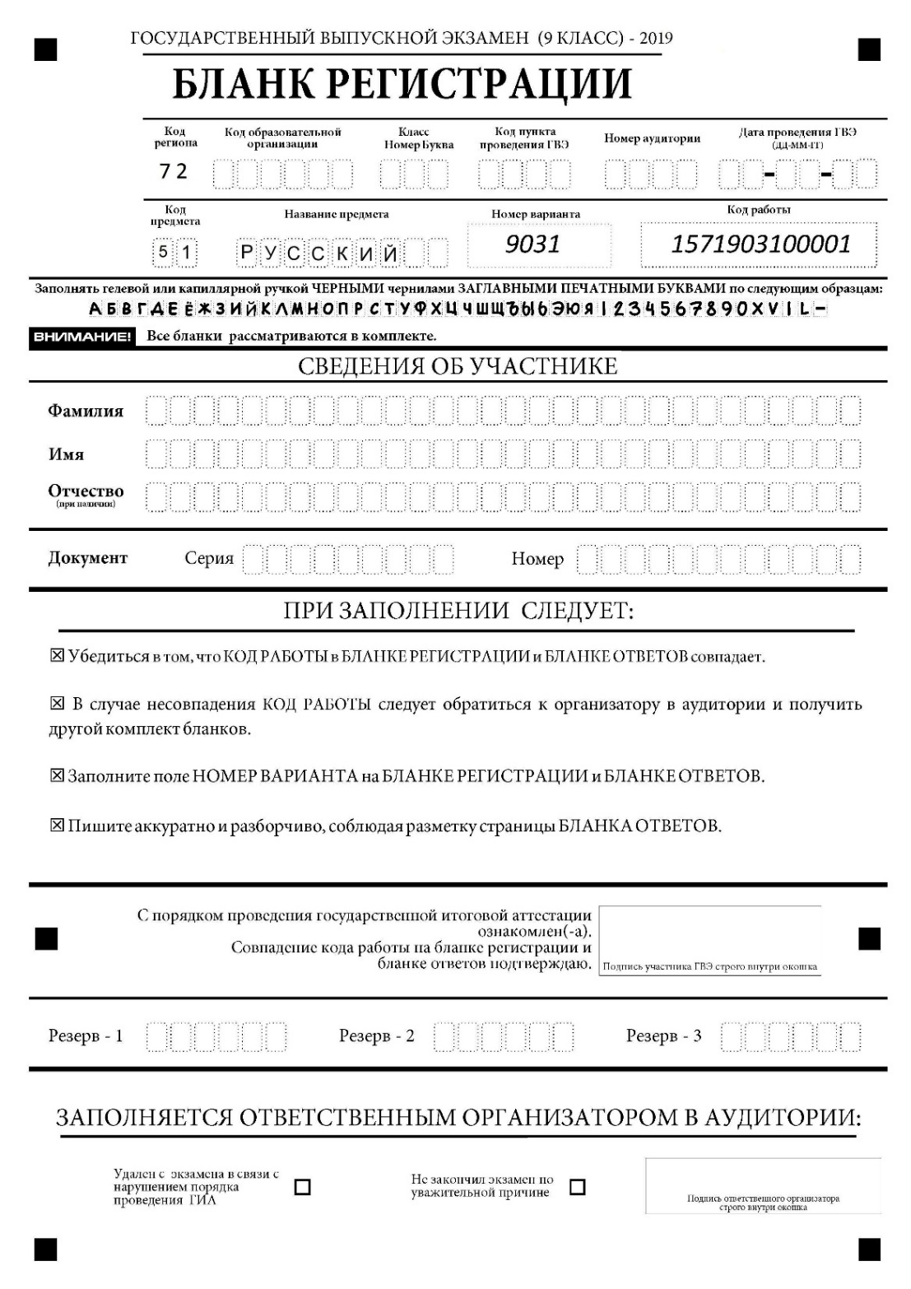

Slide 77
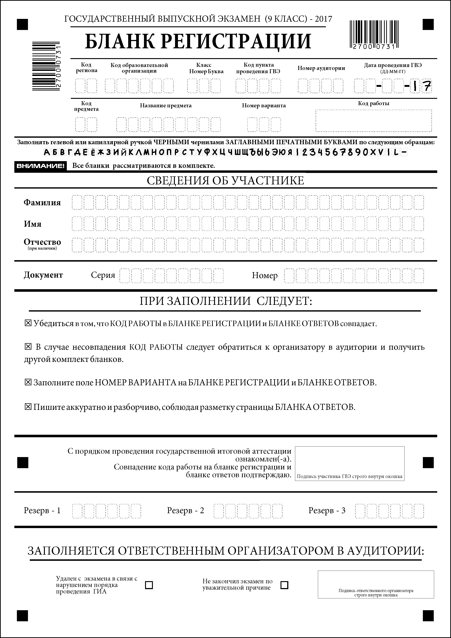

Slide 79
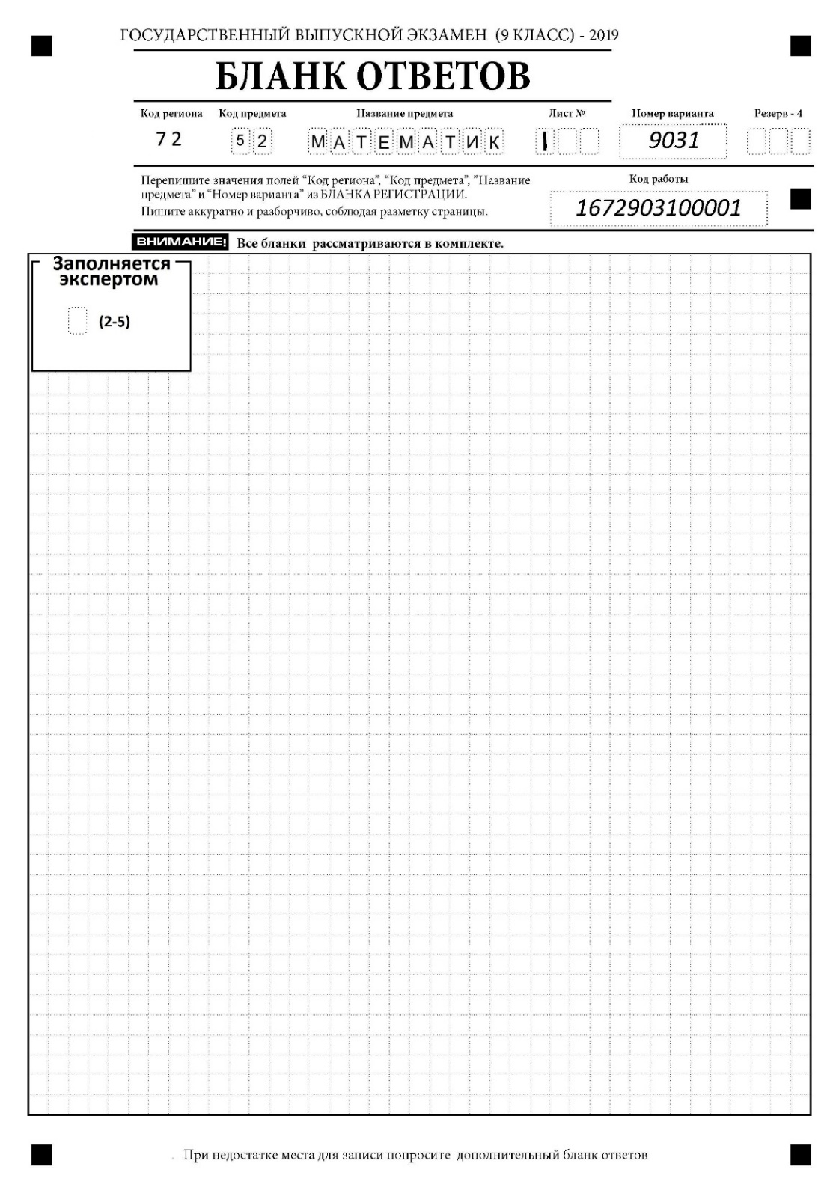
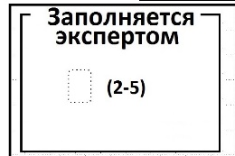
СТАВИМ ОЦЕНКУ
4
№1-0,56
№2-125
№3-8953
МАТЕМАТИКА
С 1 по 10 только ответы
11 и 12 задания выполнить решение

Slide 80
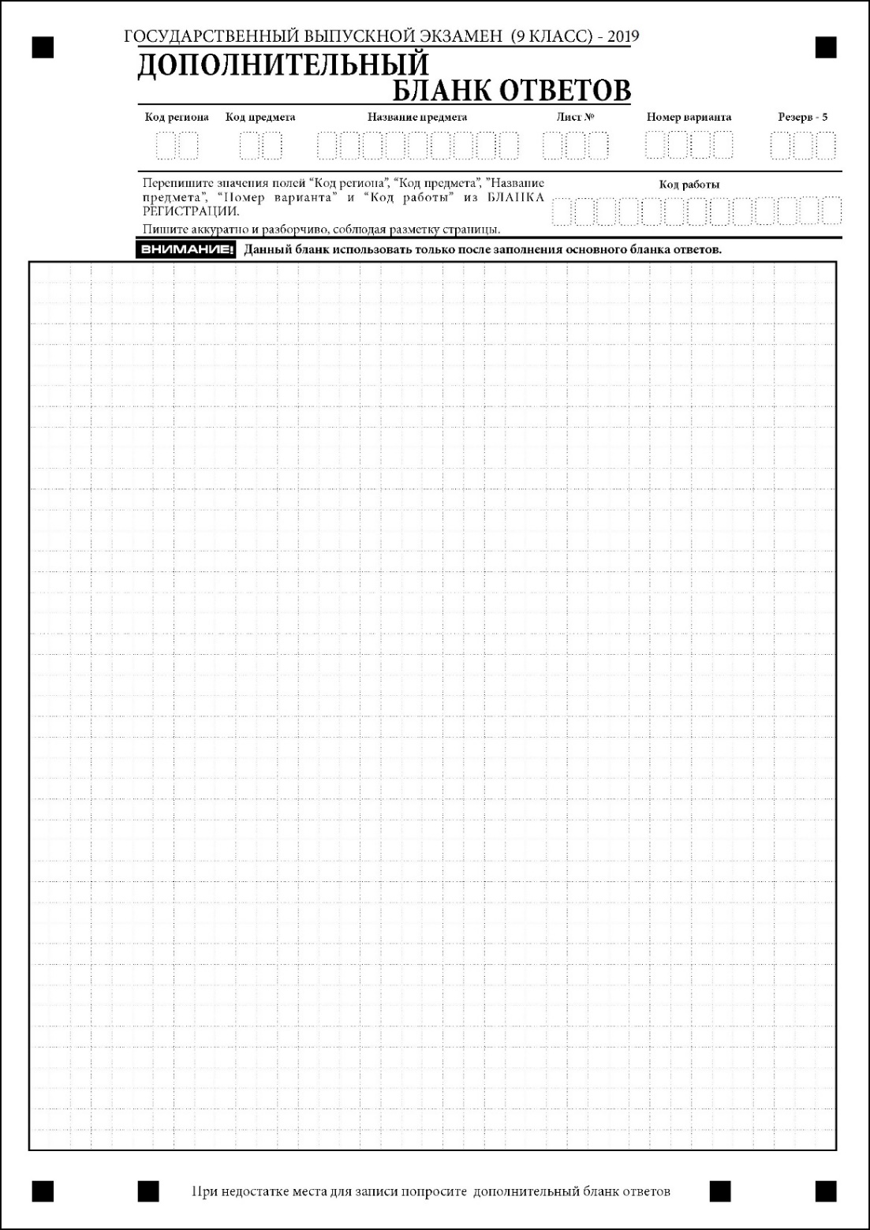

Slide 81
Оценивание работ

Slide 82
Оценивание работы
РУССКИЙ ЯЗЫК 9 класс (ОГЭ)
Продолжительность ОГЭ по русскому языку
На выполнение экзаменационной работы отводится 235 минут.
Дополнительные материалы и оборудование
Участникам экзамена разрешается пользоваться орфографическими
словарями.
Изменения в КИМ 2019 года по сравнению с 2018 годом
Изменения структуры и содержания КИМ отсутствуют.

Slide 83
ШКАЛА перерасчета первичного балла за выполнение экзаменационной работы в отметку по пятибалльной шкале
Отметка по 5-балльной шкале | «2» | «3» | «4» | «5»
Общий балл | 0-8 | 9-24 | 25-33, Из них НЕ МЕНЕЕ 4 баллов за грамотность по критериям ГК1-ГК4. Если по критериям ГК1-ГК4 учащийся набрал менее 4 баллов, выставляется отметка «3» | 34-39, Из них НЕ МЕНЕЕ 6 баллов по грамотности по критериям ГК1-ГК4. Если по критериям ГК1-ГК4 учащийся набрал менее 6 баллов, выставляется отметка «4»

Slide 84
Критерии оценки грамотности и фактической точности речи экзаменуемого
ГК1-Соблюдение орфографических норм-2 б.
ГК2-Соблюдение пунктуационных норм -2 б.
ГК3-Соблюдение грамматических норм-2 б.
ГК4 -Соблюдение речевых норм -2 б.
Фк1-Фактическая точность письменной речи -2 б
Максимальное количество баллов за сочинение и изложение по критериям ФК1, ГК1—ГК4 –
10 баллов

Slide 85
Оценивание работы
МАТЕМАТИКА 9 класс (ОГЭ)
Продолжительность ОГЭ по математике
На выполнение экзаменационной работы отводится 235 минут.
Учащимся разрешается использовать справочные материалы:
Таблицу квадратов двузначных чисел, формулы корней квадратного уравнения, разложения на множители квадратного трехчлена, формулами n-го члена и суммы n первых членов арифметической и геометрической прогрессий, основные формулы из курса геометрии (информация содержится в КИМе).
Разрешается использовать линейку.
Калькуляторы на экзамене не используются.
Модуль «Алгебра» содержит 17 заданий:
в части 1-14 заданий, в части 2 – 3 задания.
Модуль «Геометрия» содержит 9 заданий:
в части 1 – 6 заданий, в части 2- 3 задания.
Изменения в КИМ 2019 года в сравнении с 2018 годом
Изменения структуры и содержания КИМ отсутствуют.

Slide 86
СХЕМА перевода общего балла в 5-балльную шкалу отметок (2019г.) Максимальное количество баллов, которое может получить экзаменуемый за выполнение всей экзаменационной работы, – 32 балла. Из них – за модуль «Алгебра» – 20 баллов, за модуль «Геометрия» – 12 баллов. Минимальное количество баллов, необходимое для получения отметки «3», свидетельствующее об освоении федерального компонента образовательного стандарта в предметной области «Математика»– 5 баллов, набранные в сумме за выполнение заданий установленных модулей, при условии, что из них не менее 4 баллов по модулю «Алгебра», не менее 1 балла по модулю «Геометрия». Преодоление минимального результата дает выпускнику право на получение, в соответствии с учебным планом образовательного учреждения, итоговой отметки по алгебре и геометрии
Шкала пересчета суммарного балла за выполнение экзаменационной работы в целом в отметку по математике (Утверждена ДОН)
Отметка по пятибалльной шкале | «2» | «3» | «4» | «5»
Суммарный балл за работу в целом | 0 – 4 | 5 – 14 | 15 – 21 | 22 – 32

Slide 87
Шкала пересчета суммарного балла за выполнение заданий, относящихся к разделу «Алгебра» в отметку по алгебре
Отметка по пятибалльной шкале | «2» | «3» | «4» | «5»
Суммарный балл по алгебраическим заданиям | 0 – 3 | 4 – 10 | 11 – 15 | 16 – 20
Шкала пересчета суммарного балла за выполнение заданий, относящихся к разделу «Геометрия» в отметку по геометрии
Отметка по пятибалльной шкале | «2» | «3» | «4» | «5»
Суммарный балл по геометрическим заданиям | 0 | 1 – 4 | 5 – 7 | 8 – 12

Slide 88
Оценивание работы
МАТЕМАТИКА (профильный уровень)
11 класс
Продолжительность ЕГЭ по математике профильного уровня
На выполнение экзаменационной работы отводится 3 часа 55 минут (235 минут).
Необходимые справочные материалы выдаются вместе с текстом экзаменационной работы.
При выполнении заданий разрешается пользоваться линейкой.
Изменения в КИМ ЕГЭ 2019 года в сравнении с 2018 годом
Изменения структуры и содержания КИМ отсутствуют.

Slide 89
Распределение заданий по уровню сложности
Уровень сложности заданий | Количество заданий | Максимальный первичный балл | Процент максимального первичного балла за выполнение заданий данного уровня сложности от максимального первичного балла за всю работу, равного 32
Базовый | 8 | 8 | 25%
Повышенный | 9 | 16 | 50,0 %
Высокий | 2 | 8 | 25 %
итого | 19 | 32 | 100 %

Slide 90
ЕГЭ-2019 МАТЕМАТИКА (профильный уровень)
Система оценивания выполнения отдельных заданий и экзаменационной работы в целом
Максимальный первичный балл- 32
Правильное решение каждого из заданий 1–12 оценивается 1 баллом.
Задание считается выполненным верно, если экзаменуемый дал правильный
ответ в виде целого числа или конечной десятичной дроби.
Решения заданий с развёрнутым ответом оцениваются от 0 до 4 баллов.
Полное правильное решение каждого из заданий 13–15 оценивается
2 баллами,
каждого из заданий 16 и 17 – 3 баллами,
каждого из заданий 18 и 19 – 4 баллами.
Проверка выполнения заданий 13–19 проводится экспертами на основе
специально разработанной системы критериев оценивания.
Минимальный балл -27баллов

Slide 91
Оценивание работы
МАТЕМАТИКА (базовый уровень)
11 класс
Продолжительность ЕГЭ по математике базового уровня
На выполнение экзаменационной работы отводится 3 часа (180 минут).
Необходимые справочные материалы выдаются вместе с текстом экзаменационной работы.
При выполнении заданий разрешается пользоваться линейкой.
Изменения в КИМ ЕГЭ 2019 года в сравнении с 2018 годом
Изменения структуры и содержания КИМ отсутствуют.

Slide 92
ЕГЭ-2018 МАТЕМАТИКА (базовый уровень)
Экзаменационная работа содержит задания только базового уровня сложности.
Система оценивания выполнения отдельных заданий и экзаменационной работы в целом
Правильное решение каждого из заданий 1–20 оценивается 1 баллом.
Задание считается выполненным верно, если экзаменуемый дал правильный ответ в виде целого числа или конечной десятичной дроби, или последовательности цифр.
Максимальный первичный балл за всю работу – 20.
Минимальный балл на «зачет» -7 .

Slide 93
Критерии оценки по математике базового уровня
Количество баллов
0-6
7-11
12-16
17-20
Оценка
«2»
«3»
«4»
«5»

Slide 94
Оценивание работы
РУССКИЙ ЯЗЫК
11 класс
Продолжительность ЕГЭ по русскому языку
На выполнение экзаменационной работы отводится 3,5 часа (210 минут).
Дополнительные материалы и оборудование
Дополнительные материалы и оборудование не используются.
Изменения в КИМ ЕГЭ 2019 года по сравнению с 2018 годом
Все основные характеристики экзаменационной работы в целом сохранены.
Увеличено количество заданий в экзаменационной работе с 26 до 27 за счёт введения нового задания (21), проверяющего умение проводить пунктуационный анализ текста.
Изменён формат заданий 2, 9–12.
Расширен диапазон проверяемых орфографических и пунктуационных умений.
Уточнён уровень сложности отдельных заданий.
Уточнена формулировка задания 27 с развёрнутым ответом. Уточнены критерии оценивания задания 27.

Slide 95
Распределение заданий по уровню сложности
Уровень сложности заданий | Количество заданий | Максимальный первичный балл | Процент максимального первичного балла за выполнение заданий данного уровня сложности от максимального первичного балла за всю работу, равного 57 баллам
Базовый | 24 | 29 | 50
Повышенный | 3 | 29 | 50
Итого | 25 | 57 | 100
Задания части 1 проверяют усвоение выпускниками учебного
материала как на базовом, так и на повышенном уровнях сложности (задания
25, 26).
Задание части 2 (задание 27 – сочинение) может быть выполнено
экзаменуемым на любом уровне сложности (базовом, повышенном,
высоком).

Slide 96
Система оценивания отдельных заданий и экзаменационной
работы в целом
За верное выполнение каждого задания части 1 (кроме заданий 1, 7, 15 и
24) выпускник получает по 1 баллу. За неверный ответ или его отсутствие
выставляется 0 баллов.
За выполнение задания 7 может быть выставлено от 0 до 5-и баллов. Порядок записи цифр в ответе имеет значение.
За выполнение задания 1 и 15 может быть выставлено от 0 до 2 баллов. Порядок записи цифр в ответе не имеет значения.
За выполнение задания 24 может быть выставлено от 0 до 4-х баллов.
Порядок записи цифр в ответе имеет значение.
Максимальное количество баллов, которое может получить учащийся,
правильно выполнивший задание части 2, составляет 24 балла.
За верное выполнение всех заданий экзаменационной работы можно
получить максимально 57 первичных баллов.
Минимальный балл-24

Slide 97
Региональный центр оценки качества образования
Тюмень, ул. Малыгина, 73
Андриянова Тамара Алексеевна
По всем вопросам обращаться:
8(3452) 39-02-99, 8(3452) 39-02-30
Пахомов Александр Олегович
8(3452) 39-06-27

Slide 98
Телефоны горячих линий
ДОН ТО
8(3452)56-93-30 -Поварова Ирина Николаевна
8(3452)56-93-49 -Хамова Юлия Александровна
РЦОИ
8(3452)39-06-27 -Пахомов Александр Олегович
8(3452)39-02-89 -Лунев Сергей Юрьевич

Slide 99

ЖЕЛАЕМ УСПЕХОВ!
Тюмень-2019г

